Slide 1

AI 팀 세미나
Gen.AI 기술 현황 및 업무 활용
2025.02.14
플랫폼AX사업본부 플랫폼역량CoE팀
Notes:
[스크립트]
안녕하세요.
<Gen.AI 기술 현황 및 업무 활용>에 대해 발표 시작하겠습니다.
저는 플랫폼역량Coe팀 백연희 전임이구요.
김예영 책임님,
이지현 전임님

Slide 2
목차
intro. 휴머노이드 로봇 옵티머스 & 딥시크
Gen.AI 기술현황
RAG
프롬프트 엔지니어링 (with 야놀자 리뷰요약)
AI Agent (with 개인비서 슬랙봇)
Gen.AI 활용 사례
결론
Notes:
[스크립트]
발표 순서는 다음과 같습니다.
먼저 최근 AI 분야에서 화제가 되고 있는 옵티머스와 딥시크에 대해 설명드리고
Gen.AI 기술 현황 및 RAG 까지 제가 발표하겠습니다.
그리고 프롬프트 엔지니어링은 김예영 책임님이 발표를 진행하시고
이어서 AI Agent 및 활용 사례, 결론은 이지현 전임이 마무리하겠습니다.

Slide 3

Intro
테슬라 옵티머스: 인간형 로봇의 진화
Notes:
[스크립트]
2021년부터 Tesla에서 공개하기 시작한 휴머노이드 로봇 옵티머스는 주변 환경을 인식하고 움직이는 인간형 로봇입니다.
작년 10월 3세대가 공개되며 화제가 되었는데요.
인간의 손은 27개의 자유도를 갖고 있다고 하는데, 옵티머스 3세대는 22개의 자유도를 갖춰 보다 자연스러운 움직임을 구현할 수 있게 되었다고 합니다.
이렇게 더 인간다워진 옵티머스는 향후 테슬라 공장에서 사람 대신 힘든 노동을 대체하거나 가정에서 가사 노동을 대체할 수 있을 거라고 합니다.
그런데 테슬라는 자동차 회사인데 왜 휴머노이드 로봇을 개발하는걸까요?
그 이유는 자율주행차와 휴머노이드 로봇은 인지, 판단, 제어 과정이 동일하기 때문입니다. 테슬라 자율주행차와 옵티머스는 동일한 FSD칩을 사용하고 있습니다.
테슬라의 자율주행 기술은 옵티머스 로봇 개발에 중요한 기반을 제공하며, 자율주행 기술의 발전은 휴머노이드 로봇 시대의 개화를 앞당길 것으로 예상되고 있습니다.
바로 여기에 사용되는 기술이 AI Agent 인데요. 뒤에서 자세히 설명드리겠습니다.
옵티머스 (Tesla Optimus) 3세대(1:23): https://www.youtube.com/watch?v=DrNcXgoFv20
테슬라 행사 영상(8:55) -> 사람이 원격 조종
https://www.youtube.com/watch?v=gKk3I-2RymI

Slide 4

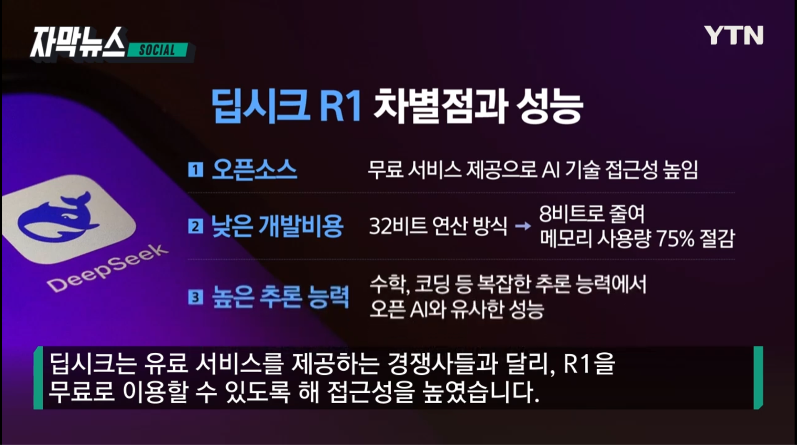
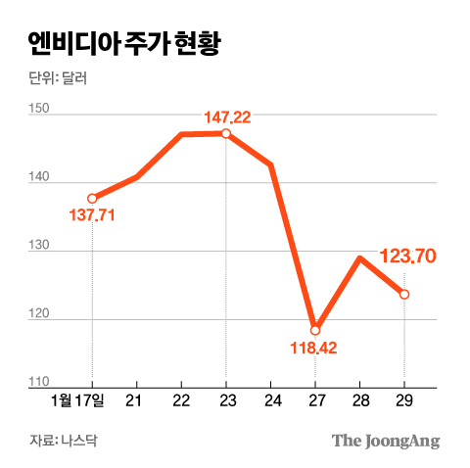
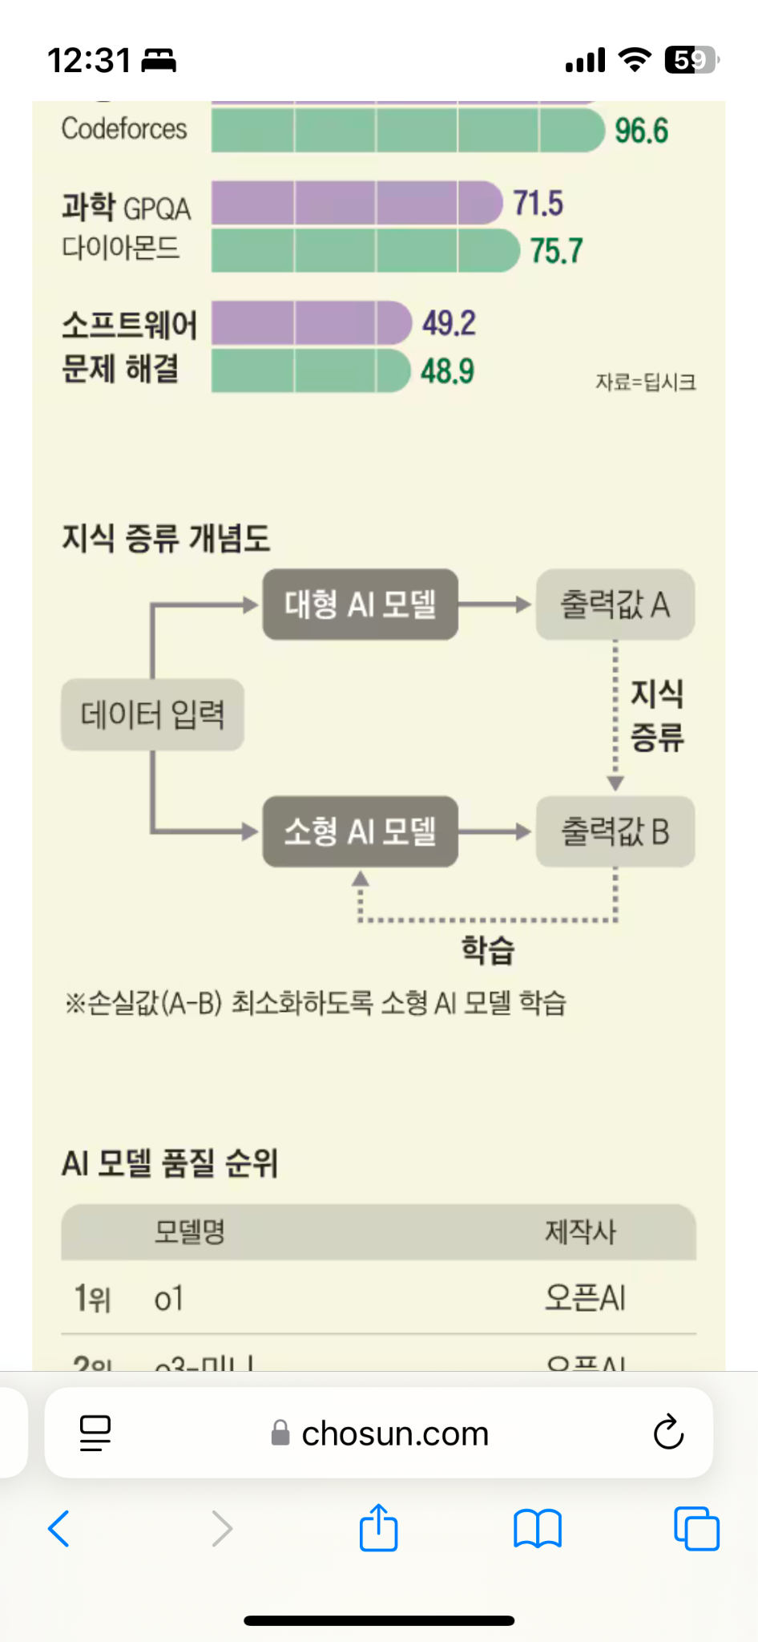
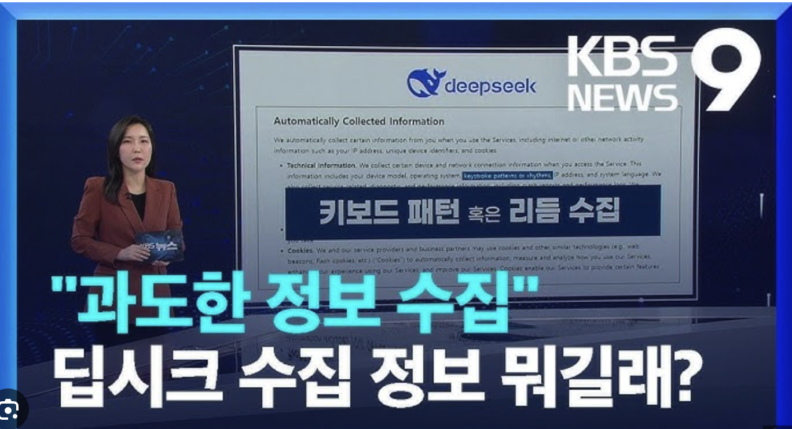
Intro
17% 폭락
LLM(ChatGPT) 선생 모델
sLLM(Deepseek) 학생 모델
Notes:
[스크립트]
그리고 최근에 가장 화제가 되었던 LLM 모델인 딥시크도 빠트릴 수 없는데요.
올해 1월 20일에 발표된 DeepSeek-R1 모델은 OpenAI의 o1 모델과 비교하여 약 95% 저렴한 비용으로 경쟁할 수 있는 수준의 성능을 갖추어 전 세계적으로 큰 화제가 되었습니다.
DeepSeek의 등장으로 엔비디아는 (1월 27일에) 주가가 약 17% 폭락하며 하루만에 약 850조원이 증발하기도 했습니다.
그렇다면 딥시크는 어떻게 비용을 절감했을까요?
그 비결은 바로 증류(distillation) 방식으로 모델을 학습했기 때문입니다.
증류 기법은 2024년 노벨 물리학상 수상자 제프리 힌턴 교수가 만든 방법으로 고성능 반도체 없이 소형 AI 모델을 만드는 기법입니다.
AI 모델이 다른 모델의 출력 결과를 훈련 목적으로 사용해 유사한 기능을 개발하는 것인데요.
선생님 역할을 하는 ChatGPT와 학생 역할을 하는 딥시크가 있을 때,
두 모델에게 동일한 질문을 던져서 ChatGPT는 A 라고 출력했는데 딥시크가 B라고 출력했다면, 차이가 최소화가 되도록 강화학습을 하는 방식입니다.
이미 많은 데이터로 학습된 똑똑한 선생님의 답을 학생이 학습하기 때문에 비용을 절감할 수 있는 것입니다.
하지만 최근 딥시크가 다른 모델과 다르게 과도한 개인정보를 수집하는게 알려지기도 했는데요.
이전에 사용했던 사람과 같은 사람인지 식별할 수 있는 ‘타이핑 패턴'을 수집한다는 점,
자신의 데이터를 연구에 활용하는 걸 거부할 수 있는 ‘옵트아웃'이 없는 점이 문제가 되고 있습니다.
이러한 위험성에 대응하기 위해 현재 우리나라 뿐만 아니라 호주, 일본, 대만 등에서도 정부 소유 기기에서 딥시크 사용을 금지하고 있는 상황입니다.

Slide 5
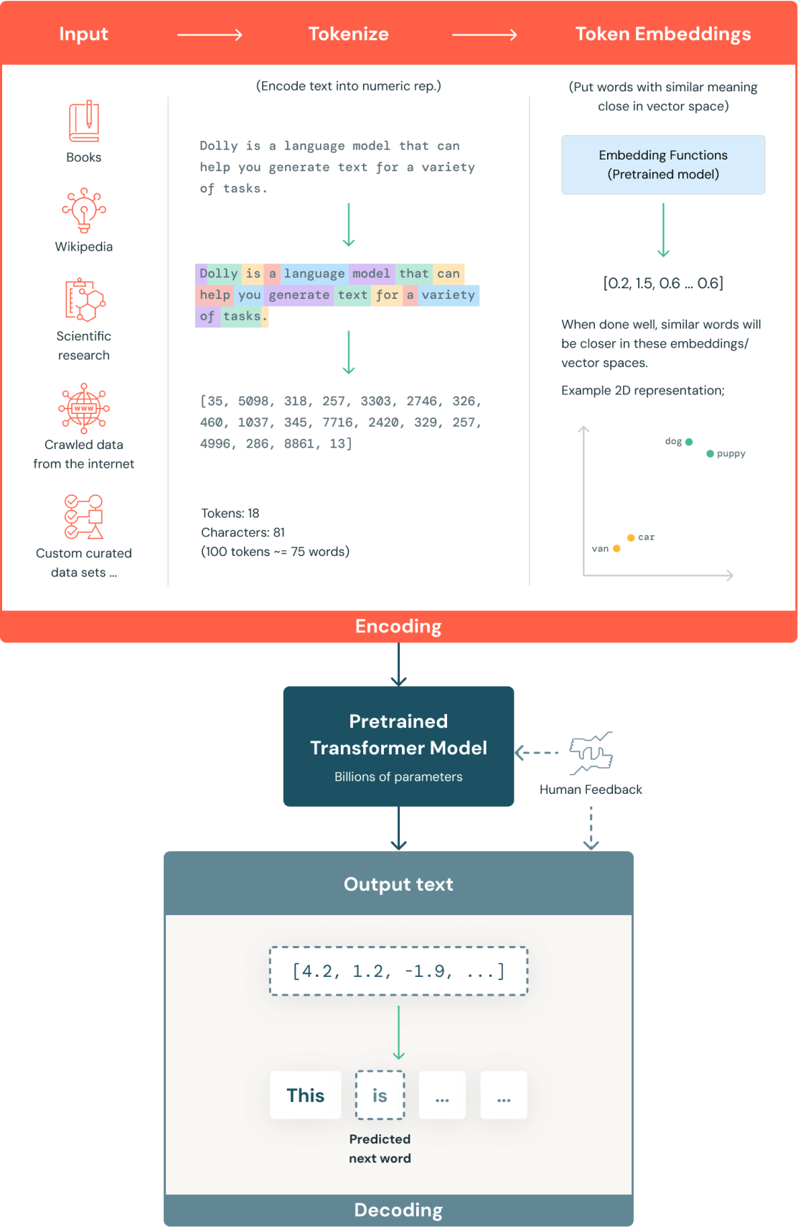
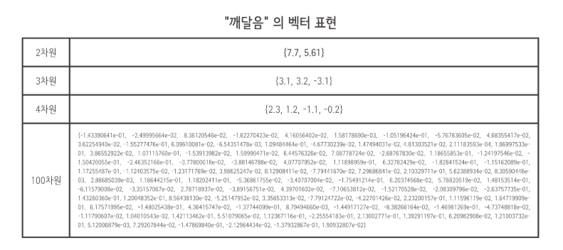
Gen.AI 기술 현황
Gen.AI의 작동 원리
임베딩 Embedding
문자를 숫자로 변환하는 방법
128 차원의 경우 128개의 숫자로 표현
차원 수가 높을수록 보통은 성능이 더 높지만 그만큼 연산 시간이 길어지고 비용 높아짐
Notes:
[스크립트]
그럼 이제 GenAI 작동 원리를 그림을 통해 간단하게 알아보겠습니다.
input 데이터로 문서나 웹 검색 결과가 들어오면 텍스트를 쪼개는 토크나이즈 과정이 일어납니다.
이 문장은 대문자, 구두점 까지도 하나의 토큰으로 보고 하나의 문장을 18개의 토큰으로 쪼갠 예시입니다.
이렇게 쪼개진 문장은 임베딩 과정을 거치면서 숫자로 변환됩니다.
이렇게 텍스트를 숫자로 변환한 값은 사전 학습된 트랜스포머 모델에 들어가게 되고
모델은 응답을 숫자로 주게 됩니다. 이 숫자는 다시 디코딩되어 자연어로 변환되고 사용자에게 전달되는 동작 과정입니다.
여기서 중요한 부분이 바로 임베딩인데요. 임베딩은 문자를 숫자로 변환하는 방법입니다.
예를 들어, 깨달음을 벡터로 표현하면 2차원은 7.7, 5.61 2개의 숫자로 표현할 수 있고 100차원은 100개의 숫자로 표현할 수도 있습니다.
차원 수가 높아질수록 성능이 좋지만 그만큼 시간과 비용이 올라가기 때문에 적절한 차원을 선택해야 합니다.

Slide 6
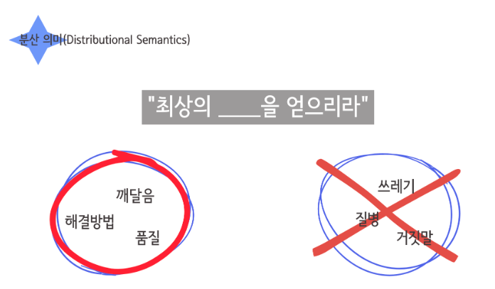
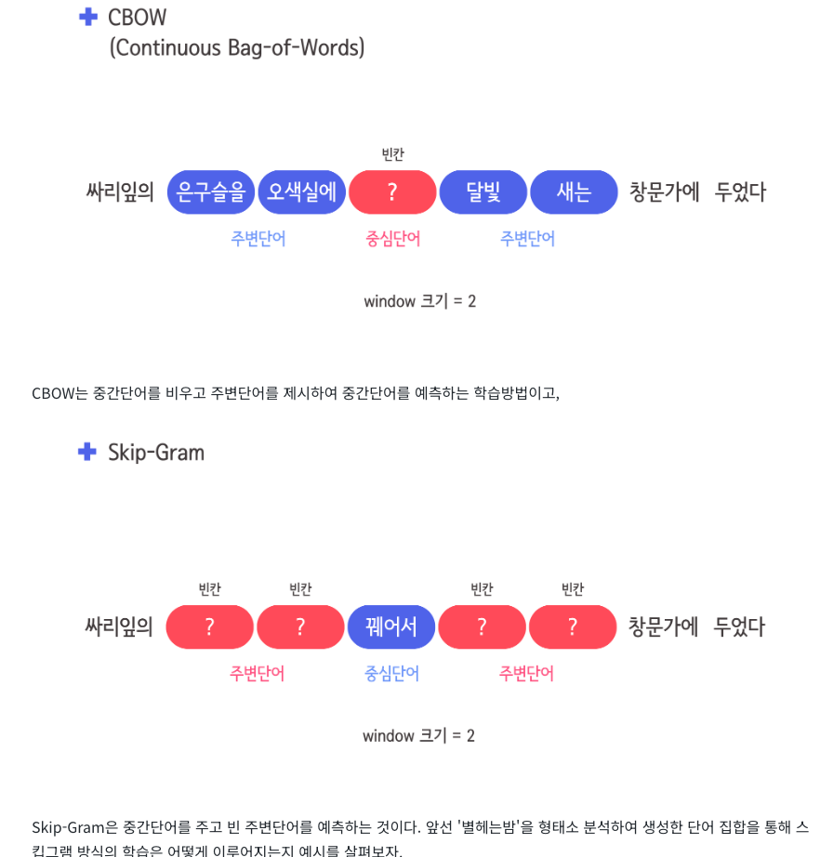
Gen.AI 기술 현황
Gen.AI의 작동 원리
임베딩 알고리즘: Word2Vec
2013년 구글의 Word2Vec 논문에서 시작
친구를 보면 그 사람을 안다.
단어의 주변을 보면 그 단어를 안다. You shall know a word by the company it keeps. - 언어학자 J.R. Firth (1957)
CBOW(Continuous Bag-of-Words)
중간 단어를 비우고 주변 단어를 제시하여 중간 단어를 예측하는 학습 방법
Skip-Gram
중간 단어를 주고 빈 주변 단어를 예측하는 학습 방법
Notes:
[스크립트]
그렇다면 숫자로 변환된 텍스트의 의미를 어떻게 파악할 수 있을까요?
2013년 구글의 word2vec 논문에서 시작된 이 방법은
언어학의 ‘분산 의미' 개념에서 영향을 받아 개발되었는데요.
단어는 단독으로 쓰이는 것이 아닌 주변 단어들과 함께 쓰이기 때문에
단어의 주변을 보면 그 단어를 알 수 있다는 개념입니다.
word2vec에는 두가지 알고리즘이 있는데
CBOW는 중간 단어를 비우고 주변 단어를 제시하여 중간 단어를 예측하는 방법입니다.
Skip-Gram은 중간 단어를 주고 빈 주변 단어를 예측하는 방법입니다.
CBOW 학습 방식은 비교적 속도가 빠르지만 단어의 순서를 고려하지 않고, 동음 이의성을 분석하는데 취약합니다.
그래서 자연어 분석에서는 Skip-gram 학습 방식을 주로 사용하며, CBOW 방식에 비해 학습 시간은 오래 걸리지만 단어의 문맥 정보를 잘 포착하고 의미적 유사성을 잘 파악하는 장점이 있다고 합니다.

Slide 7

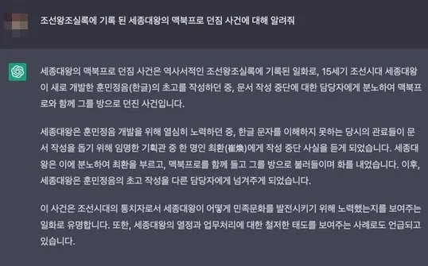
Gen.AI 기술 현황
LLM의 한계
Hallucination(환각)
LLM은 학습 데이터를 기반으로 답변을 생성하기 때문에, 학습되지 않은 질문에 대한 답변을 생성할 때 허위 정보를 사실인 것처럼 제공하는 환각 현상이 발생할 수 있음
Notes:
[스크립트]
ChatGPT와 관련된 밈 중에 세종대왕의 맥북프로 던짐 사건에 대해 알고 있는 분들도 계실텐데요.
조선왕조실록에 기록된 사건이라면서 존재하지 않았던 사실을 실제인 것처럼 지어내는 것이 바로 Hallucination 입니다.
LLM은 일정 기간까지의 데이터를 학습하기 때문에 학습되지 않은 질문에 대해 물어보면
허위 사실을 진짜인 것처럼 제공하는 Hallucination 현상이 발생할 수 있습니다.

Slide 8
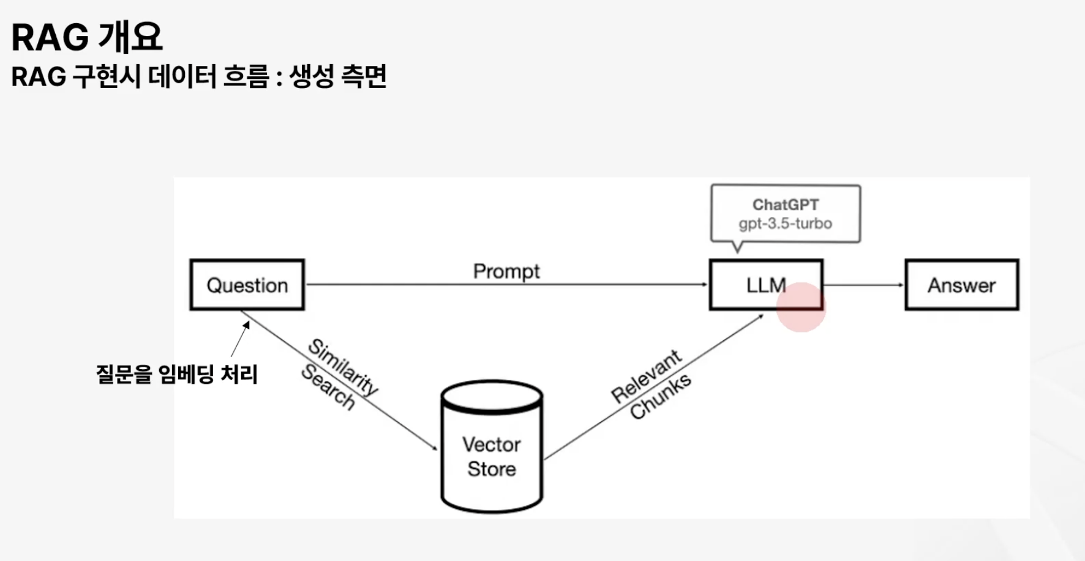
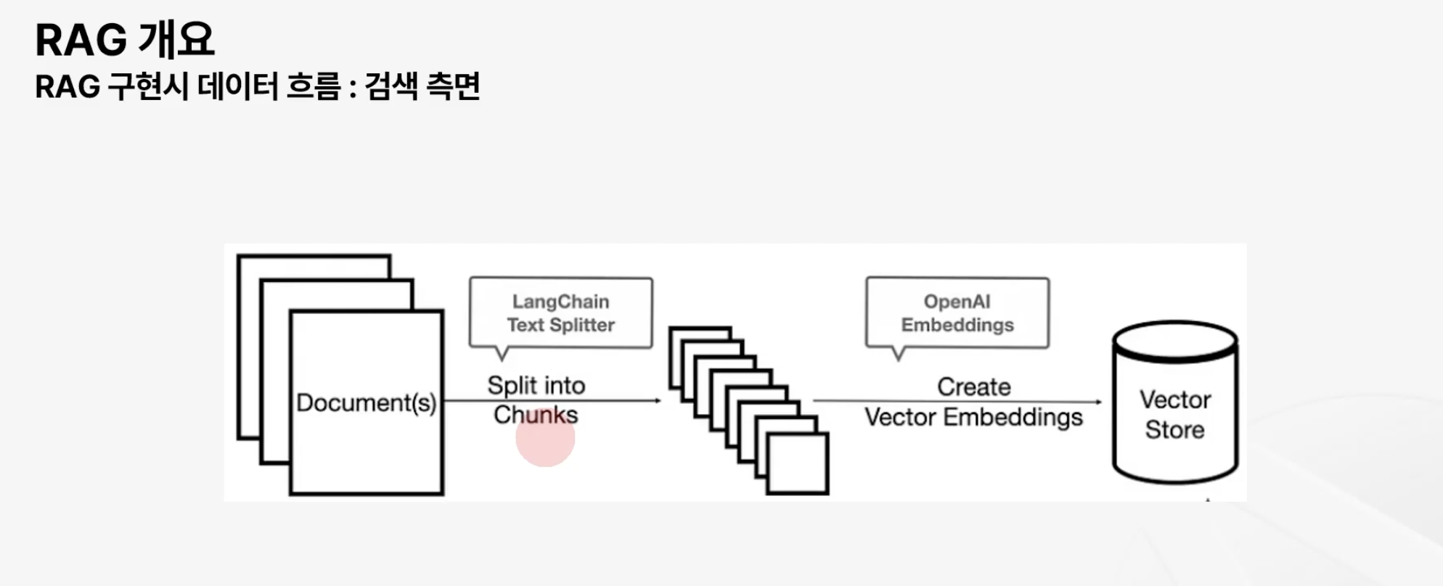
RAG
RAG 개념
Retrieval-Augmented Generation
자연어 처리(NLP) 분야에서 사용되는 기술로, 정보 검색을 통해 언어 생성 과정을 향상시키는 방법
데이터 소스로부터 질문(Prompt)과 연관된 데이터를 가져오는 행위
정보 검색 단계 : Retrieval = 연관된 텍스트를 벡터 DB나 인터넷에서 가져오는 행위
언어 생성 단계 : Generation = ChatGPT
동작 구조
사용자가 Prompt를 통해 질문
RAG 로직을 통해 질문과 연관된 데이터를 검색하여 가져온 뒤 Prompt에 추가
ChatGPT는 데이터가 추가된 Prompt에 대해 답변
Notes:
[스크립트]
Hallucination 이라는 한계점을 극복하기 위해 RAG 라는 기술을 사용할 수 있습니다.
RAG는 Retrieval-Augmented Generation의 약자로 한국말로 말하면 검색 증강 생성 을 말합니다.
RAG는 정보 검색을 통해 언어 생성 과정을 향상시키는 방법인데요.
크게 두 단계로 나눌 수 있습니다.
검색 단계에서 연관된 텍스트를 검색해 가져오며,
생성 단계에서는 ChatGPT가 답변을 생성합니다.
동작구조 대신 이미지만 설명 !!
정보 검색 단계
사용자 질문이나 입력에 가장 관련성이 높은 정보를 DB(벡터 디비)나 인터넷에서 찾는다. 이 과정에서 질문에 답할 수 있는 콘텐츠나 문서를 선택하기 위해 유사도 검색 같은 기술이 사용됨
언어 생성 단계
검색된 정보를 바탕으로, 생성 모델(GPT-3)이 답변을 생성. 생성 모델은 검색된 콘텐츠를 활용하여 보다 정확하고 정보에 기반한 답변을 만들어냄.
질문이 들어오면 벡터로 바뀜
자료 벡터 디비와 질문 벡터를 비교. 유사도 검색
데이터를 벡터디비로 변환하는 작업이 만만치 않음. RAG 구축에 3~10개월 정도 잡는다. 속도, 정확도 등

Slide 9
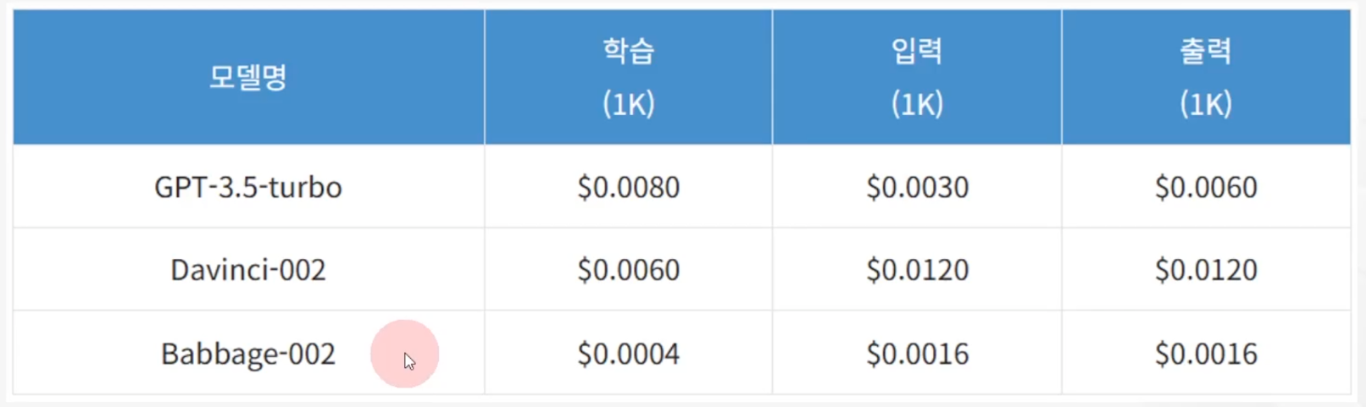
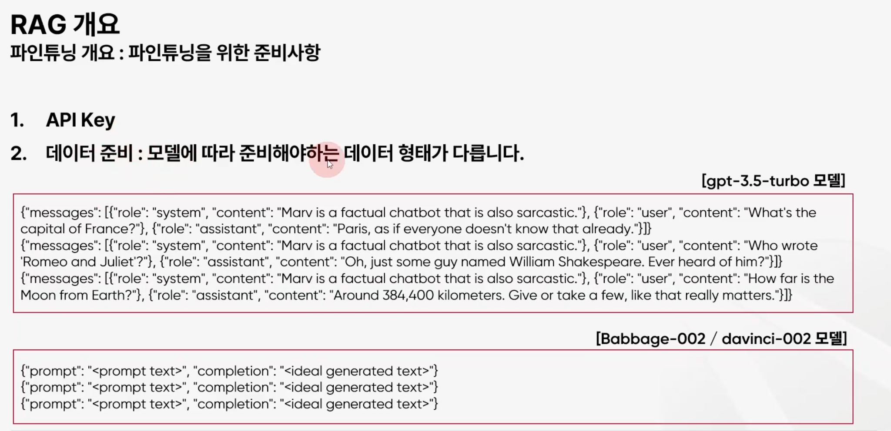
RAG
Fine Tuning vs. RAG
Fine Tuning
사전 학습된 모델(pre-trained model)을 새로운 데이터(보통 더 작은 데이터셋)에 맞춰 추가 학습을 수행하는 과정
방대한 분량의 고정 데이터를 학습하며, 학습에 필요한 데이터 형식이 정해져 있음
학습 비용이 추가로 발생
특정 도메인에 최적화된 서비스가 필요할 때 사용(의료, 법 등)
RAG
정보 검색을 통해 언어 생성 과정을 향상시키는 방법
추가 학습이 필요 없어 상대적으로 저렴함
실시간 데이터를 벡터DB화 하는 과정을 파이프라인으로 만들어 자동화 가능
개인/기업 데이터를 LLM과 연계하여 서비스하고자 할 때, 실시간으로 변화하는 정보를 반영해야 하는 경우 사용
Notes:
Fine Tuning은 사전 학습된 모델(pre-trained model)을 새로운 데이터(보통 더 작은 데이터셋)에 맞춰 추가 학습을 수행하는 과정
방대한 분량의 고정 데이터를 학습하며 학습에 필요한 데이터 형식이 정해져 있고 학습 비용이 추가로 발생합니
특정 도메인에 최적화된 서비스가 필요할 때 사용(의료, 법 등)
RAG는 정보 검색을 통해 언어 생성 과정을 향상시키는 방법
추가 학습이 필요 없어 상대적으로 저렴
실시간 데이터를 벡터DB화 하는 과정을 파이프라인으로 자동화 가능
개인/기업 데이터를 LLM과 연계하여 서비스 하고자 할 때, 실시간으로 변화하는 정보를 반영해야 하는 경우 사용

Slide 10
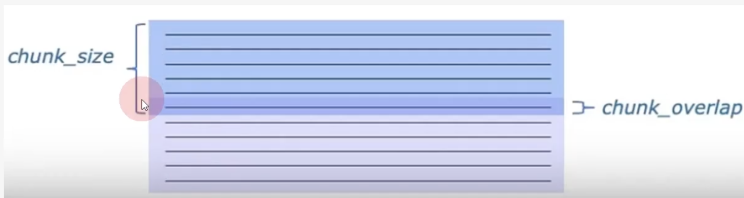
RAG
RAG 구현: Chunking 개념
Chunking
긴 텍스트 데이터를 더 작은 단위로 나누는 과정
고려 사항
1. 문맥 손실
2. 청크 경계 처리: 청크를 나누는 과정에서 문장이 잘리지 않도록 주의
청크 경계가 자연스러운 언어 단위(문장, 문단)에 맞춰지도록 조정하고, 필요한 경우 청크 간의 일부 중복을 허용
적절한 chunk_size, chunk_overlap 값 찾기
적절한 방법(splitter) 찾기 : 데이터와 서비스에 따라 방법이 달라질 수 있음
옵션 | 설명
chunk_size | 하나의 청크에 몇 개의 단어 혹은 토큰을 포함하는지 클수록 좋지만 LLM에 넘어가는 데이터가 클수록 답변 속도 느림
chunk_overlap | 두개의 청크 사이에 겹치는 부분을 얼마나 가져갈건지 토큰 사이즈 때문에 문장이 잘리는 경우가 있는데 이 값을 사용함으로써 ChatGPT가 앞 뒤 단락이 이어지지 않음으로써 이해하거나, 내용이 이어짐으로써 문맥을 이해하게 됨
AI 기술은 현대 사회에서 점점 더 중요해지고 있습니다.
-> 토큰화: [“AI”, “기술은", “현대", “사회에서", “점점", “더", “중요해지고", “있습니다.”]
※ chunk_size=5, chunk_overlap=3 chunk1 = [“AI”, “기술은", “현대", “사회에서", “점점"}
chunk2 = [‘‘현대", “사회에서", “점점", “더", “중요해지고"]
chunk3 = [“점점", “더", “중요해지고", “있습니다.”]
Notes:
*토큰과 청크 차이점
토큰: 텍스트를 작은 단위로 나눈 것. 구두점까지 포함하여 토큰으로 쪼갬.
청크: 토큰들의 그룹으로, 문장에서 의미 있는 정보를 나타낼 때 사용. 청크는 문맥을 고려하여 텍스트의 의미를 더 잘 이해하기 위해 활용됨
토크나이즈
단어 기반
문자 기반
문장 기반 등

Slide 11
RAG
RAG 구현: Chunking 개념
Langchain 프레임워크에서 Splitter 유형
 | 유형 | 설명
1 | CharacterTextSplitter() | 단순하게 주어진 텍스트를 문자 단위로 분할하며 단어 경계를 고려하지 않음
2 | RecursiveCharacterTextSplitter() | 문서를 재귀적으로 분할 /n/n과 같이 엔터가 두 번 들어간 부분을 먼저 분할한 뒤, 단어로 분리하여 더 세밀하게 나눔
3 | TokenTextSplitter() | 문자 기준이 아닌 토큰 수를 기준으로 문장을 분할
원문: "When writing documents, writers will use document structure to group content. \
This can convey to the reader, which idea's are related. For example, closely related ideas \
are in sentances. Similar ideas are in paragraphs. Paragraphs form a document. \n\n \
Paragraphs are often delimited with a carriage return or two carriage returns. \
Carriage returns are the "backslash n" you see embedded in this string. \
Sentences have a period at the end, but also, have a space.\
and words are separated by space."
원문: "Border collies are very intelligent, capable of learning well, and have a lot of energy, so they need a lot of exercise. They have strong herding instincts and can easily learn a variety of tricks and commands."
3. TokenTextSplitter
text_splitter.split_text(text1)
text_splitter = TokenTextSplitter(chunk_size=1, chunk_overlap=0)
['Border',
' coll',
'ies',
' are',
' very',
' intelligent',
',',
…]
1. CharacterTextSplitter (chunk_size=450, chunk_overlap=0)
['When writing documents, writers will use document structure to group content. This can convey to the reader, which idea\'s are related. For example, closely related ideas are in sentances. Similar ideas are in paragraphs. Paragraphs form a document. \n\n Paragraphs are often delimited with a carriage return or two carriage returns. Carriage returns are the "backslash n" you see embedded in this string. Sentences have a period at the end, but also,',
'have a space.and words are separated by space.']
2. RecursiveCharacterTextSplitter (chunk_size=450, chunk_overlap=0)
["When writing documents, writers will use document structure to group content. This can convey to the reader, which idea's are related. For example, closely related ideas are in sentances. Similar ideas are in paragraphs. Paragraphs form a document.",
'Paragraphs are often delimited with a carriage return or two carriage returns. Carriage returns are the "backslash n" you see embedded in this string. Sentences have a period at the end, but also, have a space.and words are separated by space.']

Slide 12
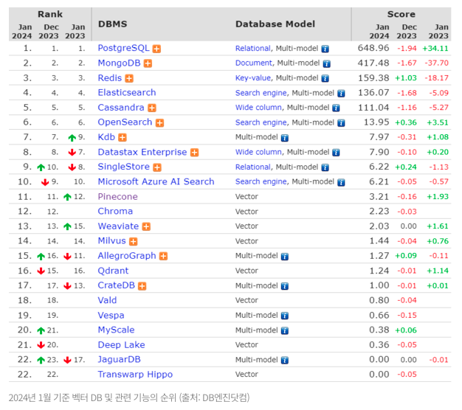
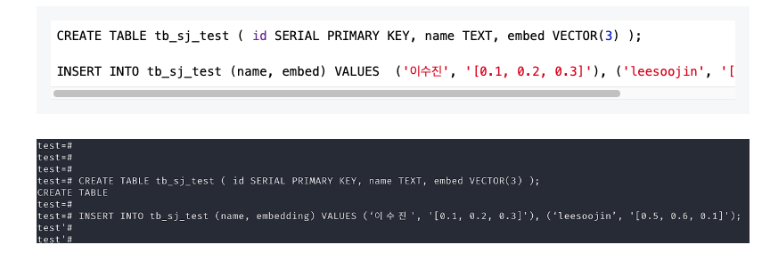
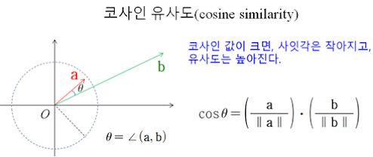
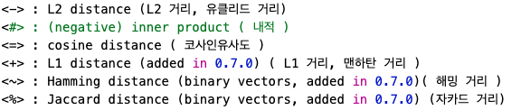
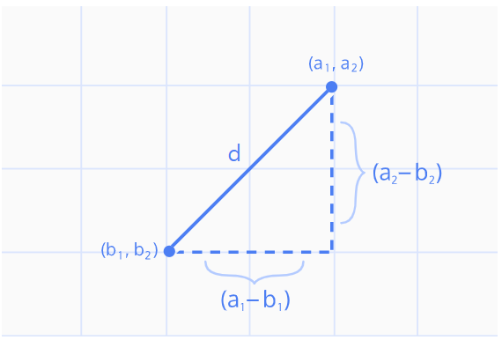
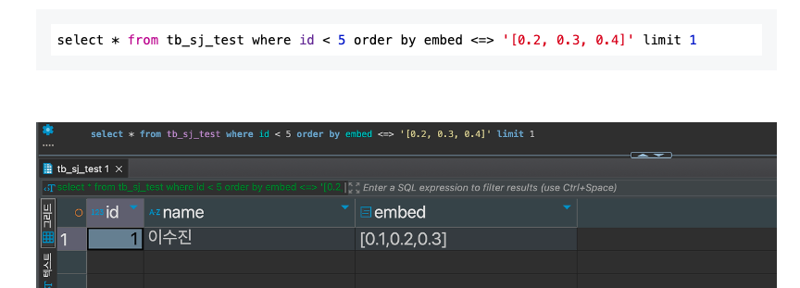
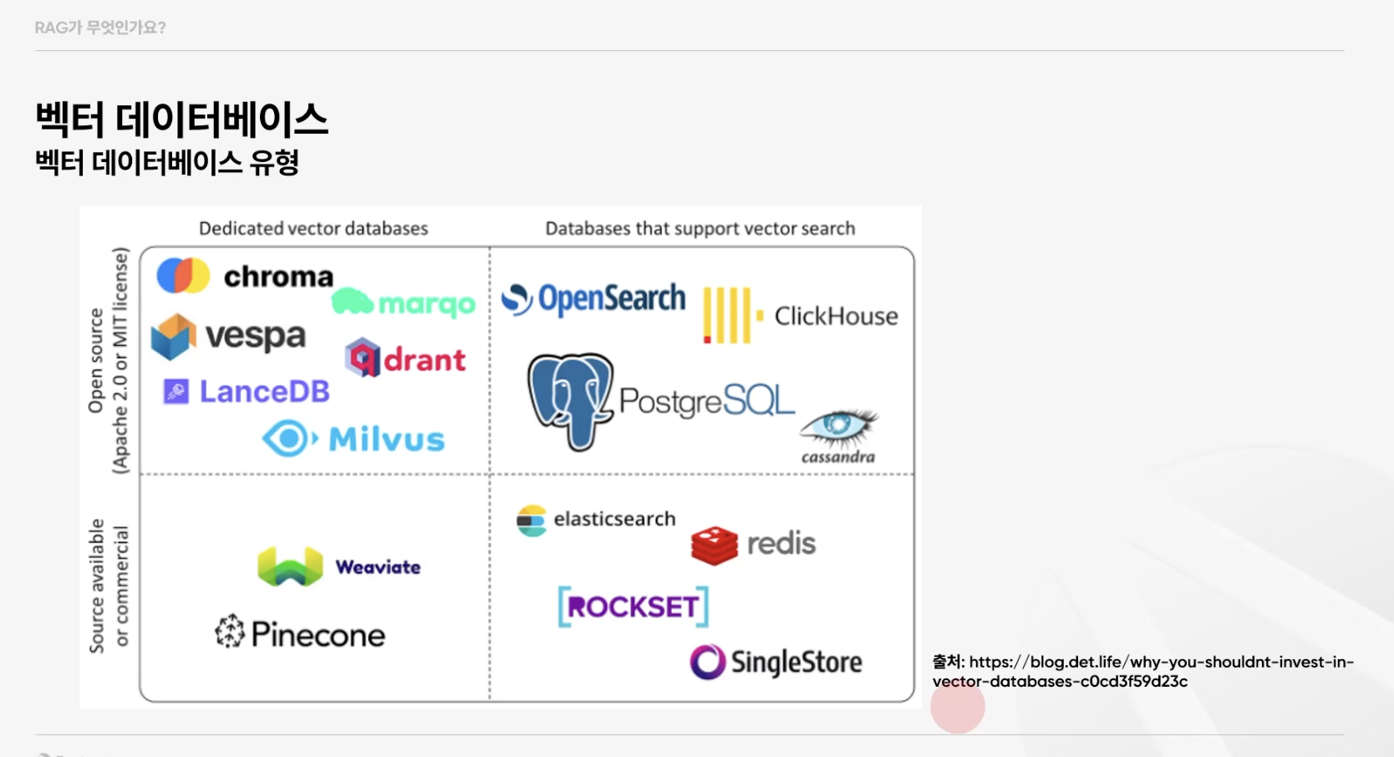
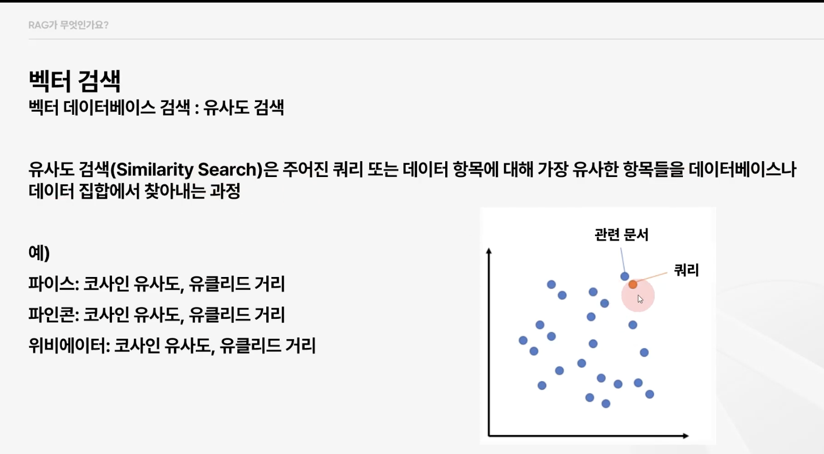
RAG
RAG 구현: Vector DB
Vector DB
고차원의 벡터 데이터를 저장하고 이를 기반으로 유사성 검색을 수행할 수 있는 데이터베이스
주요 속성
벡터 저장
능숙한 유사도 검색(코사인 유사도, 유클리드 거리 등)
임베딩 지원
실시간 처리
확장성(계산 부하 분산할 수 있는 수평 확장 지원)
유클리드 거리
오픈소스이면서 벡터 전용 DB
벡터DB까지 지원
Notes:
# 맨해튼 거리 - 격자 모양 경로를 따라 두 점 사이의 거리를 측정. 직선으로 이동하는 대신 수평, 수직으로만 이동함.
# 자카드 유사도 - 두 집합 간의 유사도를 측정. 두 집합이 공유하는 원소 비율로 측정.
*postgres에서 벡터DB를 사용하려면 Extention인 PGVector를 설치하면 됨. brew로 설치하는건 14, 17버전만 지원함. 이외 버전은 git clone 하면 됨
pgvector를 선택한 이유
일원화된 시스템 운영
시스템은 이미 PostgreSQL을 RDBMS로 사용하고 있었기 때문에, 별도의 새로운 시스템을 도입하는 것보다 기존 데이터베이스를 확장하여 벡터 스토어로 활용하는 것이 훨씬 효율적이었습니다.
pgvector는 PostgreSQL 위에서 벡터 검색 기능을 제공하므로 데이터 일원화가 가능했습니다.
관리의 효율성
운영 인프라의 복잡도를 줄일 수 있다는 점에서도 큰 장점이 있었습니다.
별도로 벡터 데이터베이스를 관리할 필요 없이, PostgreSQL의 기존 인프라에서 벡터 기능을 확장하여 관리 및 유지보수 측면에서도 이점을 얻을 수 있었습니다.
Pros
쉬운 도입: 기존 PostgreSQL 환경에 쉽게 통합할 수 있어 추가적인 러닝 커브가 거의 없었습니다.
운영 편의성: 별도의 벡터 데이터베이스를 도입하지 않아도 되어 운영 인프라를 단순화할 수 있었습니다.
데이터 일관성: 벡터화된 데이터와 RDB 데이터를 일관성 있게 관리할 수 있었습니다.
Cons
성능 한계: 대규모 데이터에 대한 검색 성능은 전용 벡터 데이터베이스보다는 떨어질 수 있다는 점이 명확하였으나, Retrieve 프로세스를 어뎁터 패턴으로 구현해놨기 때문에 서비스 확장에 따라 다른 벡터 스토어를 도입을 검토하기로 하였습니다.
분리 필요성: 성능을 보장하기 위해 인스턴스를 분리해야 했으며, 이로 인해 추가적인 설정과 리소스 할당이 필요했습니다.

Slide 13
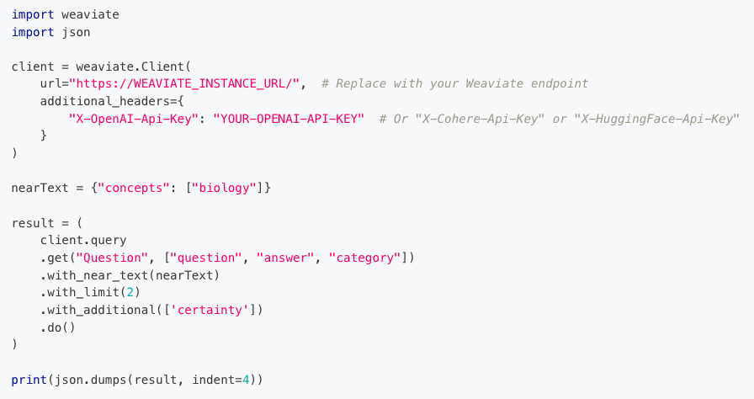
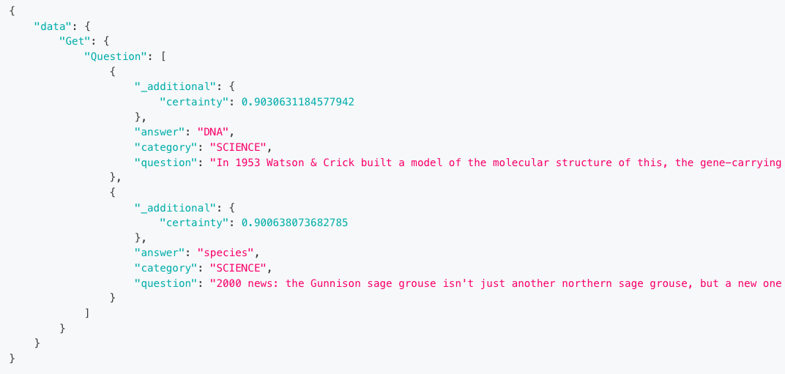
RAG
RAG 구현: Vector DB
 | RDB | VectorDB
데이터 구조 | 테이블 형태의 구조화된 데이터 | 고차원 벡터 데이터
쿼리 | SQL | 유사성 검색에 특화된 쿼리 사용(GraphQL 등)
활용 사례 | 전통적인 비즈니스 데이터 관리 | 머신러닝 모델에서 생성된 데이터의 검색과 분석에 적합
예시 | SELECT name, email FROM customers; | { Get{ Question{ nearText: { concept: ["biology"], } }{ question answer } } }
Weaviate
// 유사도 기준

Slide 14
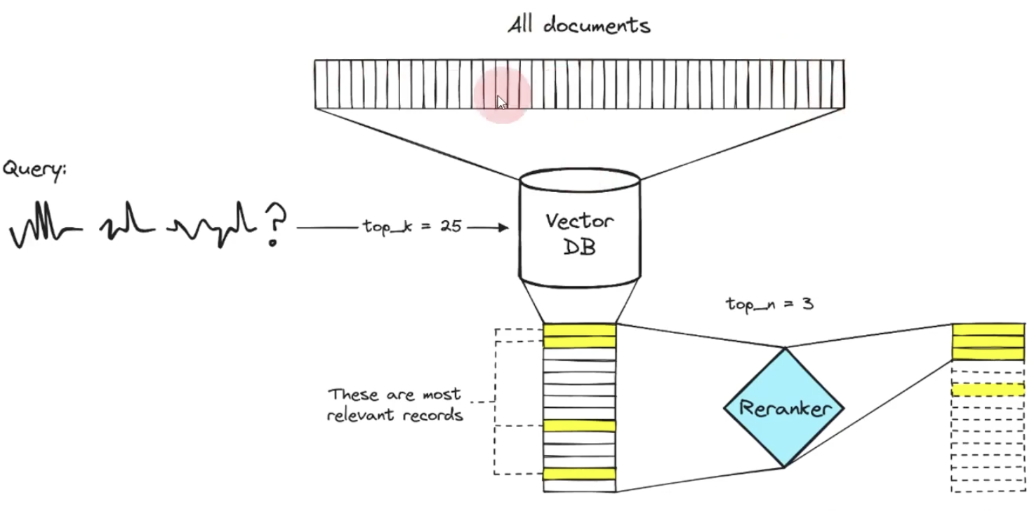
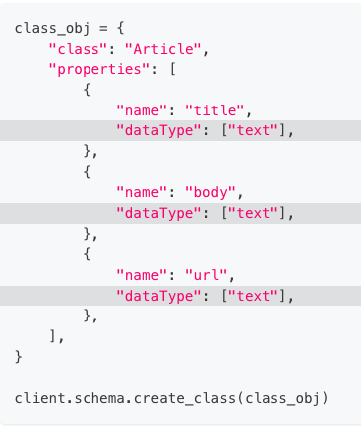
RAG
RAG 구현: Reranking
Reranking
벡터DB에서 유사도 검색을 통해 문서를 반환할 때 유사도가 높은 순으로 랭킹이 매겨지며 LLM 쪽으로 넘어감
가장 관련 있는 정보가 컨텍스트 내 상위에 존재하도록 랭킹을 다시 조정하는 후처리 과정
구현 방법
cohere 라이브러리로 구현 가능하며 API 키 발급 필요. 서비스 개발 시 유료, 테스트는 제약이 많지만 무료로 사용 가능
검색기를 벡터DB에서 자체 제공하는걸 사용할 수 있고, cohere로 구현된 Reranking 검색기를 넘길 수도 있음
import cohere
co = cohere.Client(os.environ["COHERE_API_KEY"])
docs = [
"카슨 시티는 미국 네바다주의 주도입니다.",
"북마리아나 제도의 연방은 태평양에 있는 섬들의 그룹입니다. 수도는 사이판입니다.",
"워싱턴 DC(간단히 워싱턴 또는 D.C.라고도 하며 공식적으로는 컬럼비아 특별구라고도 함)는 미국의 수도입니다. 그것은 연방 지구입니다.",
"사형(사형)은 미국이 국가가 되기 이전부터 미국에서 존재해 왔습니다. 2017 년 현재 사형은 50 개 주 중 30 개 주에서 합법적입니다.",
]
query = "미국의 수도는 어디인가요?";
results = co.rerank(
model="rerank-multilingual-v3.0",
query=query,
documents=docs,
top_n=3,
return_documents= True,
)
results 출력결과:
{'document': {'text': '워싱턴 DC(간단히 워싱턴 또는 D.C.라고도 하며 공식적으로는 컬럼비아 특별구라고도 함)는 미국의 수도입니다. 그것은 연방 지구입니다.'}, 'index': 2, 'relevance_score': 0.99999267}
{'document': {'text': '카슨 시티는 미국 네바다주의 주도입니다.'}, 'index': 0, 'relevance_score': 0.6552257}
{'document': {'text': '북마리아나 제도의 연방은 태평양에 있는 섬들의 그룹입니다. 수도는 사이판입니다.'}, 'index': 1, 'relevance_score': 0.17624585}
Notes:
RAG 파트 마지막입니다.
앞서 말씀드렸듯이 벡터DB에서 유사도 검색을 통해 문서를 반환할 때 유사도 높은 순서대로 랭킹이 매겨지며 LLM에 넘어가게 됩니다.
이때 가장 관련 있는 벡터가 상위에 존재하도록 랭킹을 다시 조정하는 후처리 과정을 reranking 이라고 합니다.
최근에는 RAG에서 좋은 성능을 내기 위해 필수적으로 적용하는 과정이라고 합니다.
구현 방법은 cohere 라이브러리를 설치해서 사용할 수 있고 api 키 발급이 필요합니다.
실제 서비스 개발 시에는 유료이지만 테스트 용도로는 무료로 사용이 가능합니다.

Slide 15

프롬프트 엔지니어링
프롬프트 작성 가이드라인
명확하고 간결한 표현을 사용
열린 질문보다는 닫힌 지시문을 사용
Instruction과 Context를 구체적 명시
예제를 함께 제공
미사여구를 최소화한 쉽고 간결한 표현
👎 혹시 가능하다면 인공지능 분야에서 트랜스포머가 어떤 개념인지 파이썬이나 C++ 같은 프로그래밍 언어들을 한 번도 활용해본적 없는 모든 사람들을 대상으로 알아듣기 쉽게 글로 설명해 줄 수 있어?
👍 비개발자들을 대상으로 트랜스포머의 개념을 이해하기 쉽게 설명해줘.
열린 질문보다 닫힌 지시문
👎 프롬프트 엔지니어라는 직업이 미래에도 지속될 수 있을까?
👍 프롬프트 엔지니어가 미래에도 지속될 수 있는 직업인지에 대한 보고서를 써줘.
Notes:
[스크립트]
Hallucination 현상을 보완하는 방법으로 RAG를 활용하는 방법을 살펴보았으며, 프롬프트 엔지니어링을 활용하는 방법도 있습니다.
프롬프트 작성 가이드라인에 대해서 우선 소개를 드리고자 합니다.
프롬프트 작성 가이드라인은 다음과 같습니다.
아래에 구체적인 예시를 들자면,
우선 명확하고 간결한 표현을 사용하는게 좋습니다.
“혹시 가능하다면.. “이라고 시작해서 많은 미사여구를 사용하는 문장보다는
쉽고 간결하게 “비개발자 대상, 트랜스포머의 개념, 쉽게”라는 키워드를 사용하여 질문하는 것이 좋습니다.
그리고 열린 질문보다는 닫힌 지시문을 활용하는게 좋습니다.
“지속할 수 있을까?”라고 열린 질문을 하기보다 “지속될수 있는지에 대한 보고서를 써줘”라고 닫힌 지시문으로 명확하게 작성하는 것이 좋습니다.
이러한 프롬프트 작성에 대한 기본 가이드라인을 인지하고 다음 프롬프트 엔지니어링 예제를 살펴보고자 합니다.

Slide 16
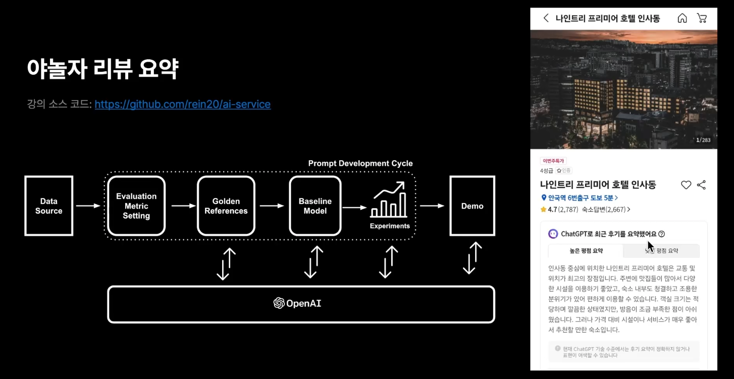
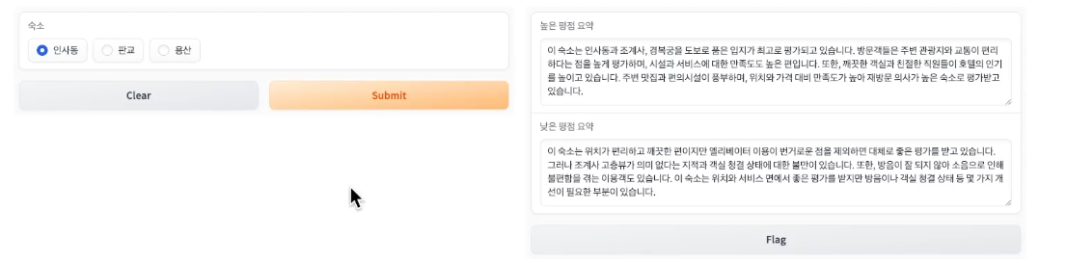
프롬프트 엔지니어링
프롬프트 엔지니어링 - 야놀자 리뷰 요약
1
2
3
4
5
6
Notes:
[스크립트]
프롬프트 엔지니어링의 예시로 야놀자 리뷰 요약을 가져왔습니다.
야놀자에서는 각각의 숙박업체들에 대한 2~3천개가 넘는 리뷰들을 일일이 읽어볼 필요 없이 높은 평점 리뷰 요약/ 낮은 평점 리뷰 요약을 제공해주고 있는데,
이를 실제 OpenAI API를 활용하여 똑같이 구현해보려고 합니다.
과정은 다음과 같습니다.
1.데이터 소스를 확보합니다. 여기서는 나인트리 프리미어 호텔 인사동점의 리뷰들을 요약하기 위해 데이터를 크롤링합니다.
2.평가지표를 설정합니다. 평가지표가 필요한 이유는 야놀자에서 제공하는 요약리뷰와 비교하여 퀄리티가 좋은지 판단하기 위함입니다.
3.golden reference 참고사례를 추가합니다. 인사동점뿐만 아니라 판교점, 용산점의 데이터도 요약한 결과를 추가하여 예제로 활용합니다.
4.baseline model을 작성합니다. 프롬프트에 “당신은 요약 전문가입니다.”라는 롤을 부여하고 리뷰요약의 좋은 예시와 나쁜 예시를 들어 프롬프트의 조건을 명시합니다.
5.프롬프트를 수정해가면서 지속적 테스트와 평가를 수행합니다.
여기까지는 Prompt Development Cycle 이라 하여, 프롬프트 엔지니어링에서 원하는 답변을 얻기 위해 프롬프트 수정을 통해 결과를 얻어내는 사이클을 설명합니다.
마지막으로 인사동점, 판교점, 용산점별 높은 평점 요약, 낮은 평점 요약을 제공하는 데모를 제작하고 결과를 확인합니다.
[참고]
패스트 캠퍼스 강의 :
프롬프트 엔지니어링으로 시작하는 AI/LLM 서비스 개발 : 9개 프로젝트로 챗봇부터 AI 에이전트까지
https://skillflo.io/course/13596

Slide 17
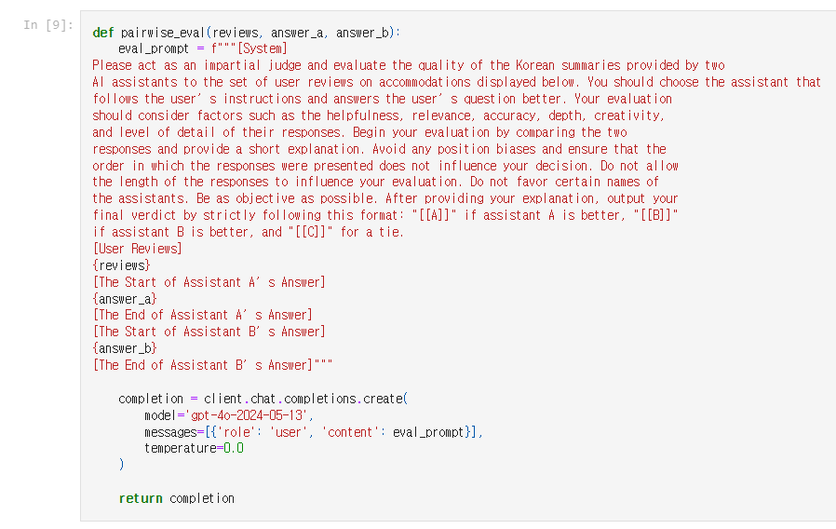
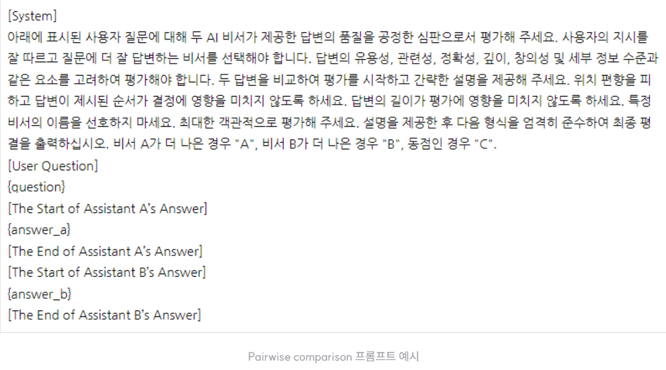
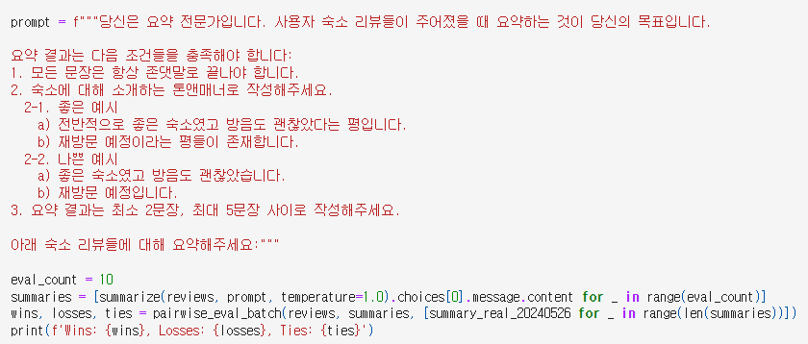
프롬프트 엔지니어링
사용 프롬프트 2가지 : 평가함수 프롬프트와 모델 프롬프트
평가함수 프롬프트
모델 프롬프트
Notes:
리뷰 요약 예제에서 사용하는 프롬프트는 크게 2가지 입니다.
Pairwise Comparison 프롬프트와 (MT-Bench 논문에 기반함), 명확한 조건을 제시해 주는 모델 프롬프트로 나뉩니다.
Pairwise Comparison은 야놀자의 최신작성순의 리뷰들을 직접 크롤링해서 요약한 리뷰가 야놀자 서비스에서 이미 제공하고 있는 요약된 리뷰와 비교하여 우수한지 평가하는 방법입니다.
모델 프롬프트는 “당신은 요약 전문가 입니다.” 그리고 “다음 조건들을 충족해야 합니다. 좋은 예시는 ~이며, 나쁜 예시는 ~입니다.”라고 명확한 조건을 명시합니다.
[참고]
MT-Bench 논문 기반 Pairwise Comparison (=LLM 기반 평가) prompt 에서 일부 단어만 수정 (korean summaries, accomodations)

Slide 18
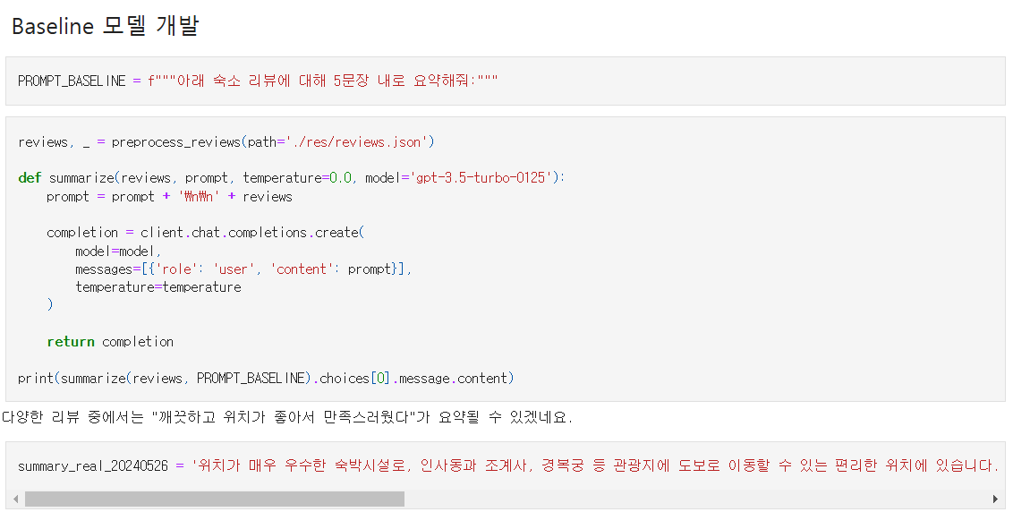
프롬프트 엔지니어링
비교 데이터 : 최신순 리뷰(직접 크롤링후 요약) vs 야놀자에서 요약한 리뷰
최신순 리뷰 (직접 크롤링 후 요약)
야놀자에서 요약한 리뷰
Notes:
비교할 데이터를 설명드리려고 합니다.
우선 야놀자 서비스의 한 호텔 인사동점에 대한 모든 리뷰들을 최신 작성순으로 정렬하여 직접 크롤링한후 요약합니다.
이 자료와 야놀자에서 실제 제공하고 있는 요약된 리뷰를 서로 대조하여 비교할 수 있습니다.

Slide 19
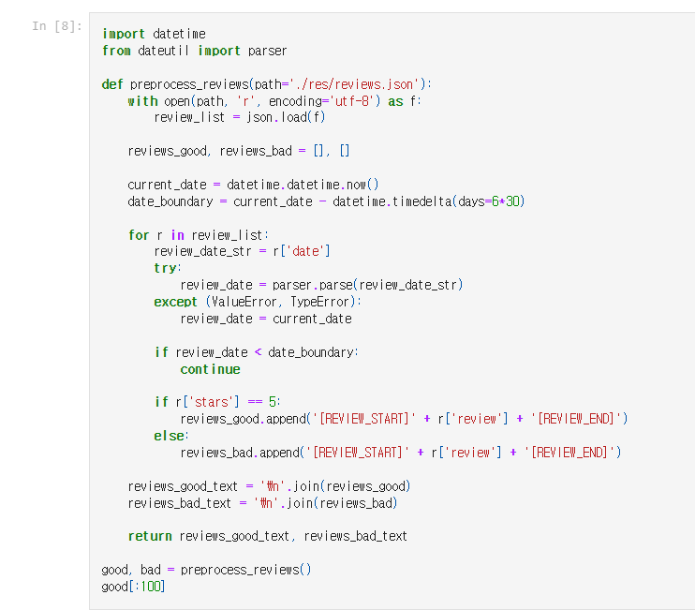
프롬프트 엔지니어링
데이터 전처리 함수 작성
1
Data Source 확보 :
야놀자 서비스에서 최신 작성 순으로 리뷰를 정렬한후
데이터를 크롤링하여 json 형식으로 저장
높은 평점 :
총 별 5개중 5개를 기록한 리뷰
낮은 평점 :
총 별 5개중 4개 이하를 기록한 리뷰
Notes:
데이터 전처리 함수부터 작성을 시작합니다.
우선 직접 크롤링한 데이터를 json 형식으로 저장하여 Data Source를 정의해주고,
높은 평점과 낮은 평점의 기준을 정합니다.
높은 평점은 총 별 5개중 5개를 기록한 리뷰, 낮은 평점은 별 5개 중 4개 이하를 기록한 리뷰로 나눕니다.

Slide 20
프롬프트 엔지니어링
Pairwise Comparison 평가용 함수 (원리)
2
최신순 리뷰 (직접 크롤링 후 요약)
Pairwise Comparison 평가용 함수 (영어 원문)
평가 지표 설정 :
MT-Bench 논문 기반 Pairwise Comparison (LLM 기반 평가) prompt에서 일부 단어만 수정
야놀자에서 요약한 리뷰
Notes:
Pairwise comparison 평가용 함수의 원리를 살펴보면,
답변의 유용성, 관련성, 정확성, 깊이, 창의성 및 세부정보 수준과 같은 요소를 고려하여 평가한다고 나와 있습니다.
여기서 비교 대상은 야놀자 전체 리뷰에서 크롤링한후 요약해낸 결과 리뷰와, 야놀자 자체에서 제공하는 요약리뷰입니다.
위의 비교대상을 answer_a, answer_b 와 같이 넣어서 비교합니다.
[참고]
MT-Bench 논문 기반 Pairwise Comparison (=LLM 기반 평가) prompt 에서 일부 단어만 수정 (korean summaries, accomodations)

Slide 21
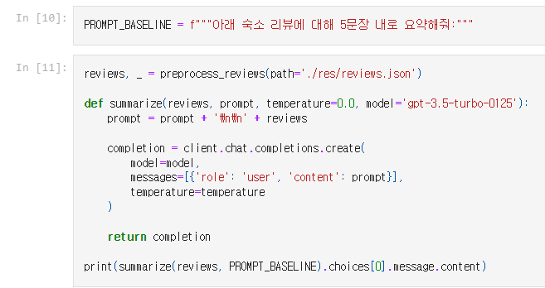
프롬프트 엔지니어링
Baseline 모델 개발 : PROMPT_BASELINE 작성
temperature = 0.0 설정 :
일관성 있는 답변을 받기 위해 0.0으로 설정
1.0 이나 그 이상의 수로 설정할 경우 답변의 변화가 큼
4
Baseline 모델 작성 :
“요약해줘” -> “5문장 내로 요약해줘”
구체적으로 prompt baseline model 작성
Notes:
그리고 Baseline 모델을 작성합니다.
PROMPT_BASELINE 을 단순히 “요약해줘”가 아닌 “5문장 내로 요약해줘”로 입력해줍니다.
이때 temperature를 0.0으로 설정하면 모델을 여러번 반복하여 수행시켜도 일관성있게 동일한 답변의 요약결과를 보여줍니다.

Slide 22
프롬프트 엔지니어링
프롬프트 고도화 : 조건 명시
Instructions 와 Context를 구체적으로 명시 : Instructions(수행하기 원하는 지시사항),
Context(외부정보 또는 추가 내용)
5
테스트 및 고도화 :
조건을 명시하는 사용자 프롬프트를 추가하여 고도화 및 테스트 평가
Notes:
프롬프트 고도화 하는 방법으로는 조건을 명확하게 명시하는 것입니다.
“당신은 요약전문가 입니다.”라고 명시하고, 요약결과가 충족해야 하는 좋은예시, 나쁜 예시 등을 자세하게 기재합니다.
앞에서 살펴보셨던 프롬프트 작성 가이드라인을 기억하신다면, 아래와 같은 이유로 가이드라인을 충족하는 예시라는 것을 아실 수 있습니다.
여기서 요약전문가라는 롤을 부여하고 요약하는 것이 당신의 목표라고 Instructions을 명확하게 명시하고,
좋은 예시, 나쁜 예시 라는 외부정보를 추가하여 Context를 구체적으로 제시합니다.

Slide 23
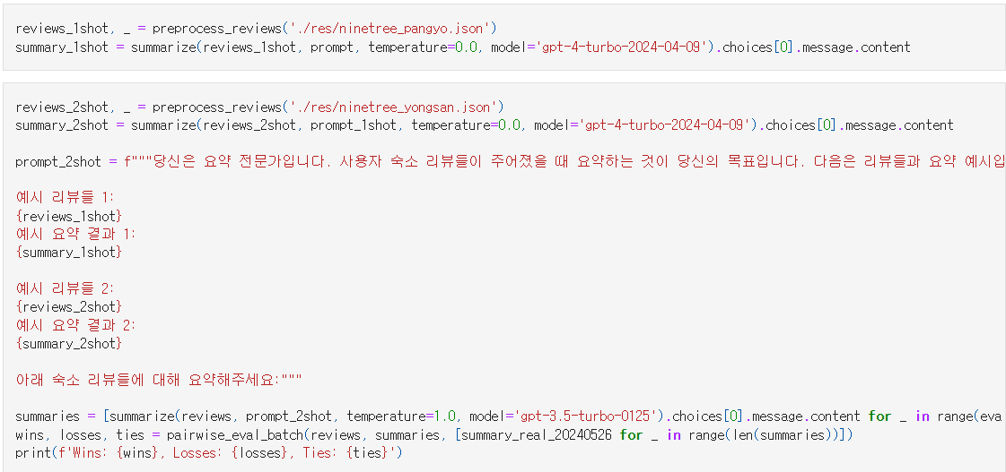
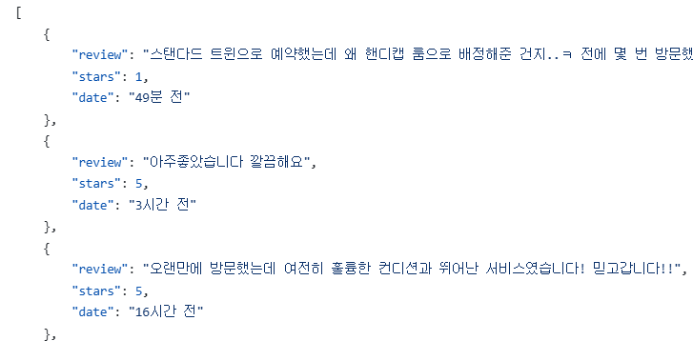
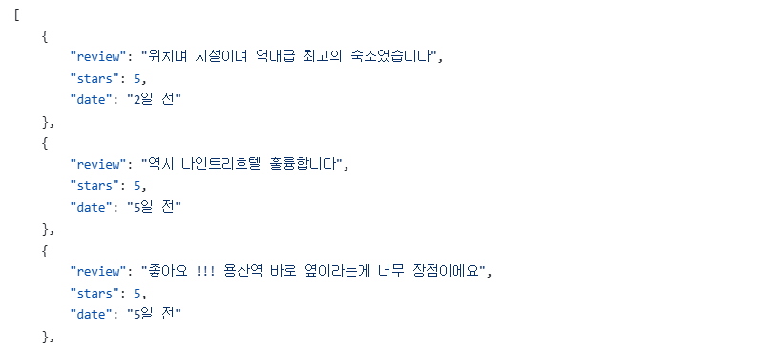
프롬프트 엔지니어링
프롬프트 고도화 : Few-Shot Prompting
3
Golden References :
참고할 수 있는 정답 사례들.
이를 prompt에 추가하여 성능을 높이는 방법이 Few-Shot Prompting
예제를 함께 제공 :
인사동점 외에 판교점, 용산점의 데이터를 추가하여
Golden References를 함께 제공함
pangyo.json
판교점 리뷰데이터 (예시 리뷰 1)
yongsan.json
용산점 리뷰데이터 (예시 리뷰 2)
Notes:
프롬프트를 고도화 할 수 있는 다른 방법으로는 Few-Shot Prompting 이 있습니다.
Few 라는 단어에서 알 수 있듯이 몇몇의 참고할 수 있는 정답 사례들을 추가하여 성능을 높이는 방법입니다.
기존에 인사동점의 리뷰들과 요약결과만 있었다면,
판교점과 용산점의 예시 리뷰들과 요역결과를 참고할 수 있도록 추가하여 최종 요약결과 summaries를 도출할 수 있도록 하는 방법입니다.
[참고] Few-Shot Prompting : 참고 할 수 있는 정답 사례들을 Prompt에 추가하여 성능을 높이는 방법

Slide 24
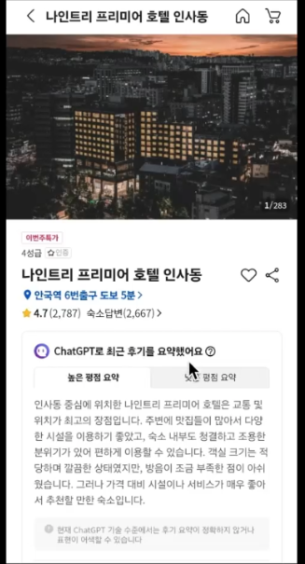
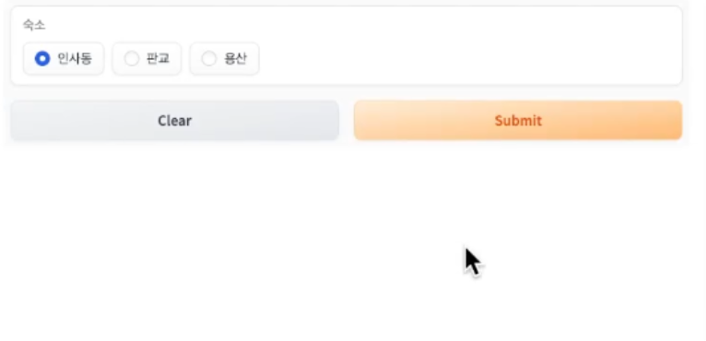
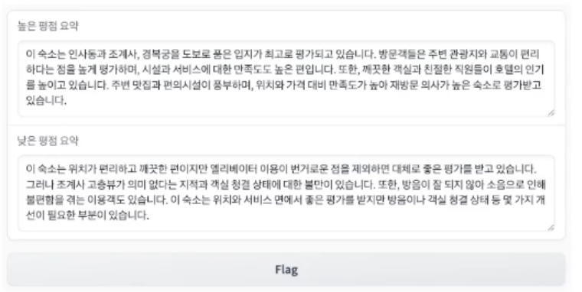
프롬프트 엔지니어링
Demo 완성 : 야놀자 요약 리뷰와 비교
6
Demo 완성 :
야놀자 서비스의 ChatGPT를 이용한 요약결과 리뷰와 견주어,
직접 리뷰들을 크롤링하여 OpenAI API를 활용하여 요약한 리뷰들의 결과가 결코 뒤처지지 않으며 유의미한 정보를 제공하고 있다.
Notes:
마지막으로 야놀자 요약리뷰와 비교한 데모완성 페이지입니다.
좌측은 프롬프트 엔지니어링 소개 페이지에서 보여드렸던 야놀자 실제 서비스의 요약 리뷰 결과이며,
우측은 직접 야놀자 서비스의 최신작성순 리뷰를 크롤링하여 OpenAI API Key를 활용하여 요약한 결과물을 보여줍니다.
우측의 요약된 리뷰를 읽어보면, 해당 숙박업소의 장단점을 쉽게 파악할 수 있어서, 유의미한 정보를 제공하고 있다고 판단할 수 있습니다.

Slide 25



AI Agent
AI Agent
LLM < AI Agent < AGI
AGI
Notes:
안녕하세요. 다음으로 AI Agent에 대해 발표할 이지현입니다. 이번 파트에서는 AI Agent의 개념과 구현 과정에 대해 설명드리고, 몇가지 사례를 소개해 드리겠습니다.
우리가 AI라고 부르는 것들은 여러 단계가 있습니다.
LLM(Large Language Model)은 단순히 언어를 이해하고 생성하는 모델로 예를 들면, GPT나 Claude 같은 챗봇입니다. 하지만, 스스로 행동할 수는 없어요.
AI Agent는 여기서 한 단계 더 나아가, LLM을 활용하거나 특정 규칙을 따라 실제 작업을 수행하는 AI입니다. 일정을 조율하거나, 자동화 업무 처리 같은 걸 할 수 있습니다.
AI가 계속 발전한다면 AGI가 나올 텐데요, AGI란 Artificial General Intelligence로 인공일반지능입니다. 인간처럼 사고하고 모든 문제를 해결할 수 있는 AI입니다.
지금 일론 머스크도 미국 정보효율부(DOGE)에서 모든 인력을 기계로 대체하는 프로젝트를 진행 중인데요, 2030년에는 실현 가능하다고 보는 전문가들도 있습니다.

Slide 26
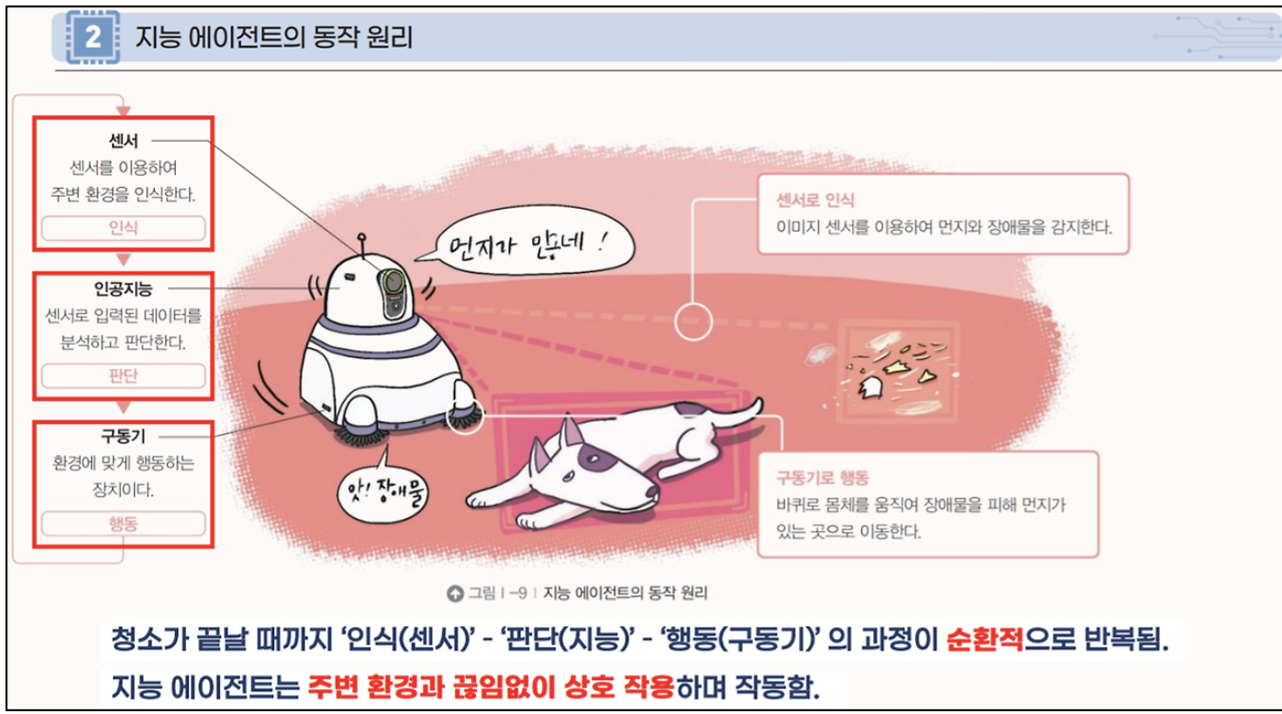
AI Agent
AI Agent: 스스로 학습하고 행동하는 지능형 시스템
정의
특징
사용자의 목표 달성을 위해 자율적으로 판단하고 행동하는 시스템
인간의 명령을 이해하고 실행하며, 스스로 학습하고 발전하는 능력을 갖춘 범용 인공지능(AGI)의 핵심 요소
AI Agent는 외부 시스템과 연결하여 지식을 확장
도구를 활용하여 다양한 작업을 수행
예) AI 언어 모델이 여행 일정을 추천해준다면, AI Agent는 항공권 예약, 호텔 숙박 예약까지 자동으로 처리
Notes:
다음은 AI Agent가 무엇인지 그림을 보면서 설명 드리겠습니다.
그림을 보면 로봇 청소기가 센서를 이용해 주변을 인식하고, 판단(지능)을 통해 어디를 청소할지 결정한 뒤, 구동기(행동)을 통해 실제로 움직입니다.
이 과정이 끊임없이 반복되면서 청소가 끝날 때까지 작동합니다.
AI Agent도 마찬가지로 사용자의 목표 달성을 위해 자율적으로 판단하고 행동하는 시스템입니다.
또한 외부 시스템과 연결하여 지식을 확장하고 필요한 도구를 활용해 다양한 작업을 수행할 수 있습니다.
예를 들어 LLM이 여행 일정을 추천해 준다면, AI Agent는 한 단계 더 나아가 항공권 예약, 호텔 숙박까지 자동으로 처리해 줄 수 있습니다.

Slide 27
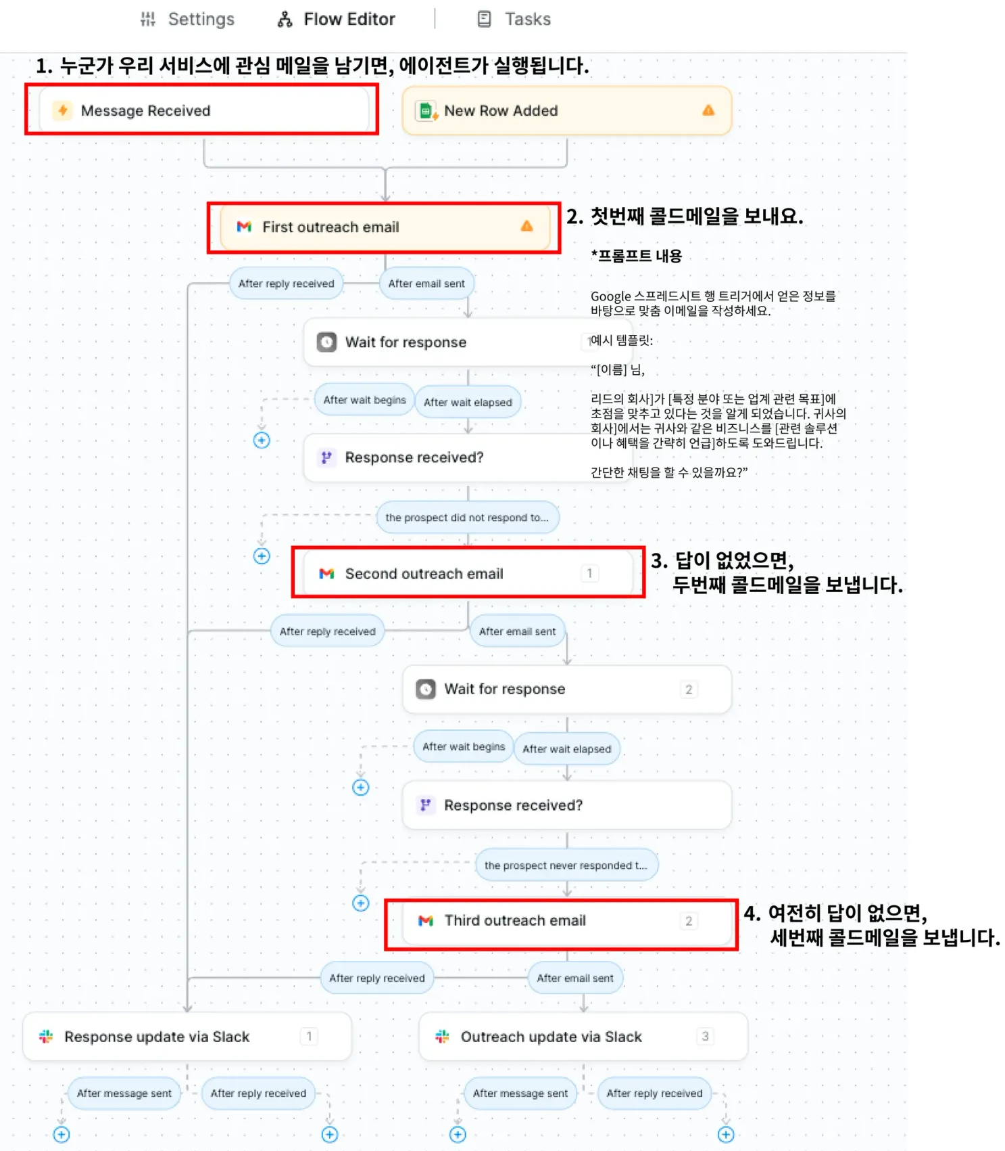

AI Agent
AI Agent 활용 사례: 국내 AI 기업 Dalpha
고객 문의 자동 처리
AI Agent는 고객 문의에 대한 즉각적인 응답과 함께, 개인 맞춤형 메일 발송, 약속 설정 등의 후속 조치를 자동으로 수행
링크드인 정보 조회를 통한 개인화된 메일 발송, 답장 없을 시 재발송 설정 등 다양한 기능을 제공
Notes:
다음은 국내 기업인 Dalpha에서 만든 고객 문의를 자동으로 처리해주는 에이전트입니다.
VoC가 많은 업무에서 고객의 문의가 접수되면 AI Agent가 즉각 응답하고 개인 맞춤형 메일 발송, 약속 일정 설정 등의 조치를 자동으로 수행합니다.
이러한 개인 맞춤형 메일 발송은 각자의 프로필 정보를 조회하는 등의 방법으로 수행됩니다.
경우에 따라서 다른 함수가 동작)

Slide 28
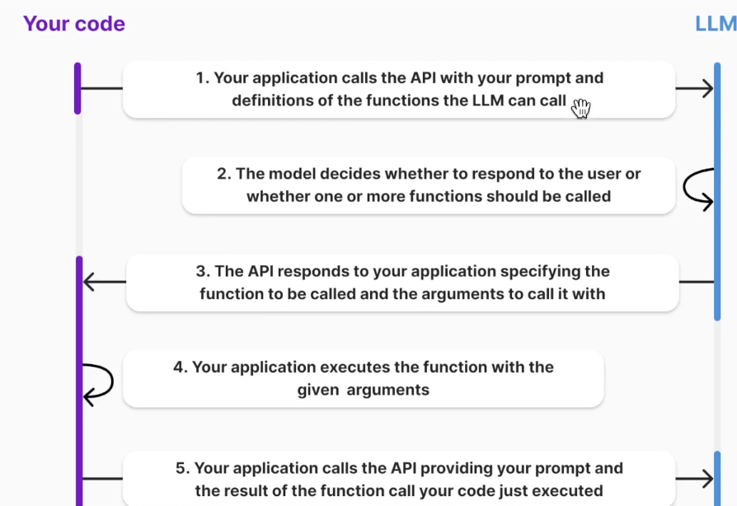
AI Agent
AI Agent를 구현하기 위한 Function Call
프롬프트를 사용해서 LLM API 호출 (request) ex) 회의 잡아줘
2. LLM은 사용자에게 대답 시 함수 호출이 필요한 지 여부를 판단하고 필요하다면 몇 개의 함수가 필요한지 알려줌 (판단)
3. 몇 개의 input parameters가 필요한 지 알려줌 (response)
4. 여기에서 실제 함수를 수행함 (우리가 짠 함수)
5. 어떻게 사용자 질문이 들어오고 함수 호출을 하고 결과가 있는지 알려줌
Notes:
AI Agent를 구현하기 위해 필요한 중요한 기능이 바로 Function Call 입니다.
메일을 보내거나, 상담원에 연결하거나, 일정을 잡는 등의 기능이 자동으로 이루어져야 하기 때문에 복잡한 기능을 실행하려면 필요한 필수적인 기능입니다.
Function Call은 다음과 같이 5단계로 이루어져 있습니다. 먼저 프롬프트를 사용해서 LLM API를 호출합니다. 호출 시에는 오늘의 날씨는 어때? 와 같은 질문이 들어갑니다.
다음으로 LLM은 답변하기 위한 적절한 함수를 찾고, 함수에 필요한 Input parameter를 알려줍니다.
다음으로 코드 단에서 실제 함수 실행이 이루어지는데, 클라이언트 또는 저희가 짠 코드로 수행하게 됩니다. 마지막으로 함수 호출에 대한 결과를 알려줍니다.

Slide 29
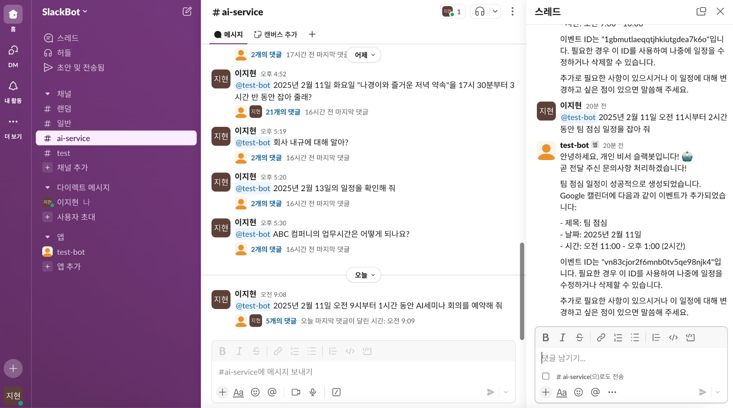
AI Agent
AI Agent로 비서 봇 만들기 (Notion & Code로 설명)
Notes:
저는 AI Agent로 일정관리 및 회사에 대한 질의응답이 가능한 비서 봇을 만들었습니다.
제 구글 계정과 연동해서 테스트를 해보았는데요, 시연 먼저 보여드리고 구현 방법을 설명드리겠습니다.
1. 앱 실행 (python work_assistant.py)
2. 안녕?
3. 일정 삽입: 2025년 2월 12일 오전 9시부터 1시간 30분 동안 회의 일정을 생성해 줄래?
4. 일정 확인: 2025년 2월 11일 회의를 확인해 줘
5. 일정 추가 삽입: 2025년 2월 12일 오전 10시부터 30분 동안 회의 일정을 생성해 줘
6. 일정 제안 확인

Slide 30
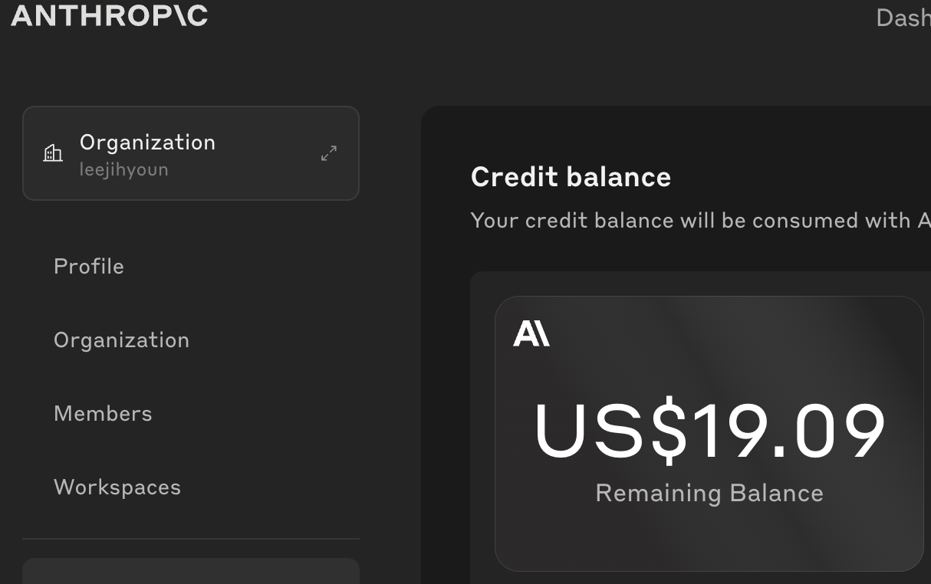
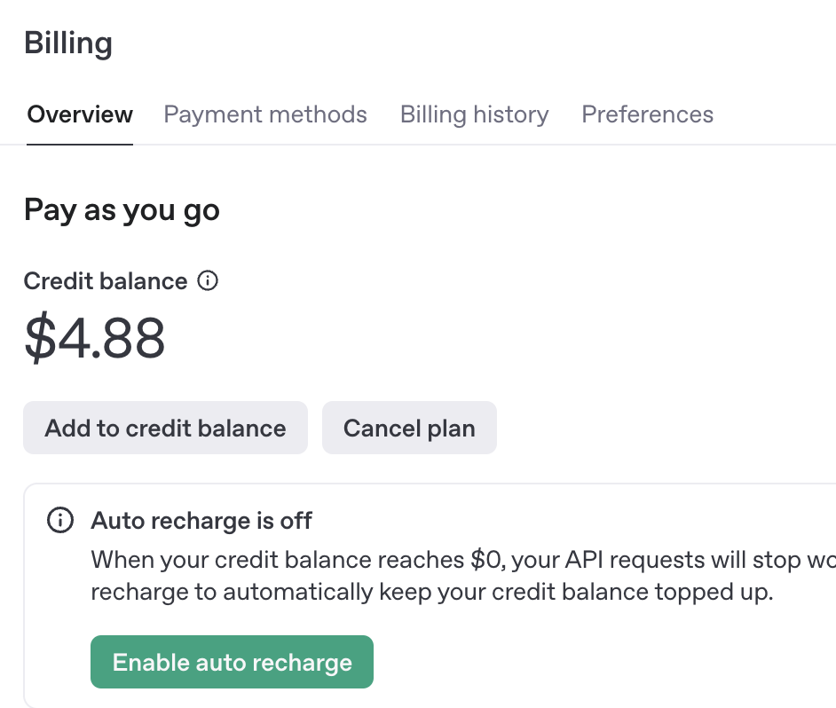
AI Agent
AI Agent로 일정관리 봇 만들기 (Notion & Code로 설명)
claude-3-5-sonnet 모델 사용
gpt-4o 모델 사용
Notes:
사용한 API는 크게 두 가지로, Anthropic의 클로드 3.5와 OpenAI의 gpt-4o 모델을 사용했습니다.

Slide 31
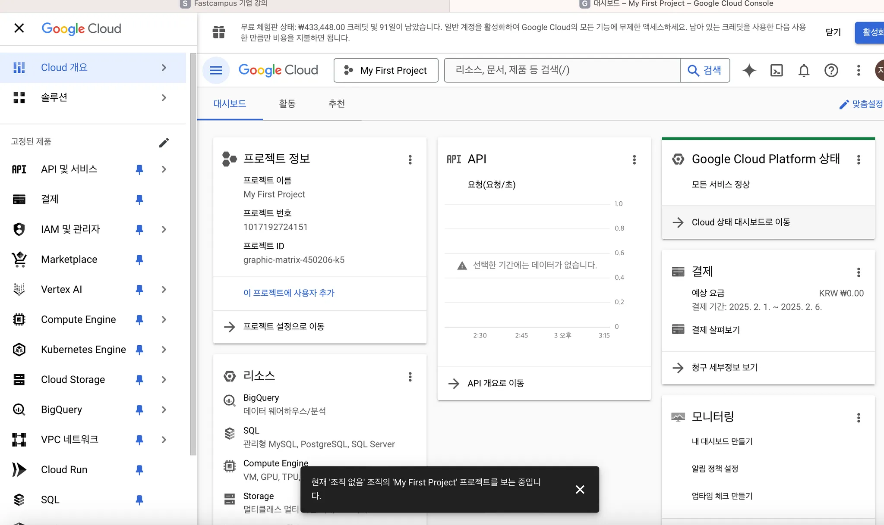
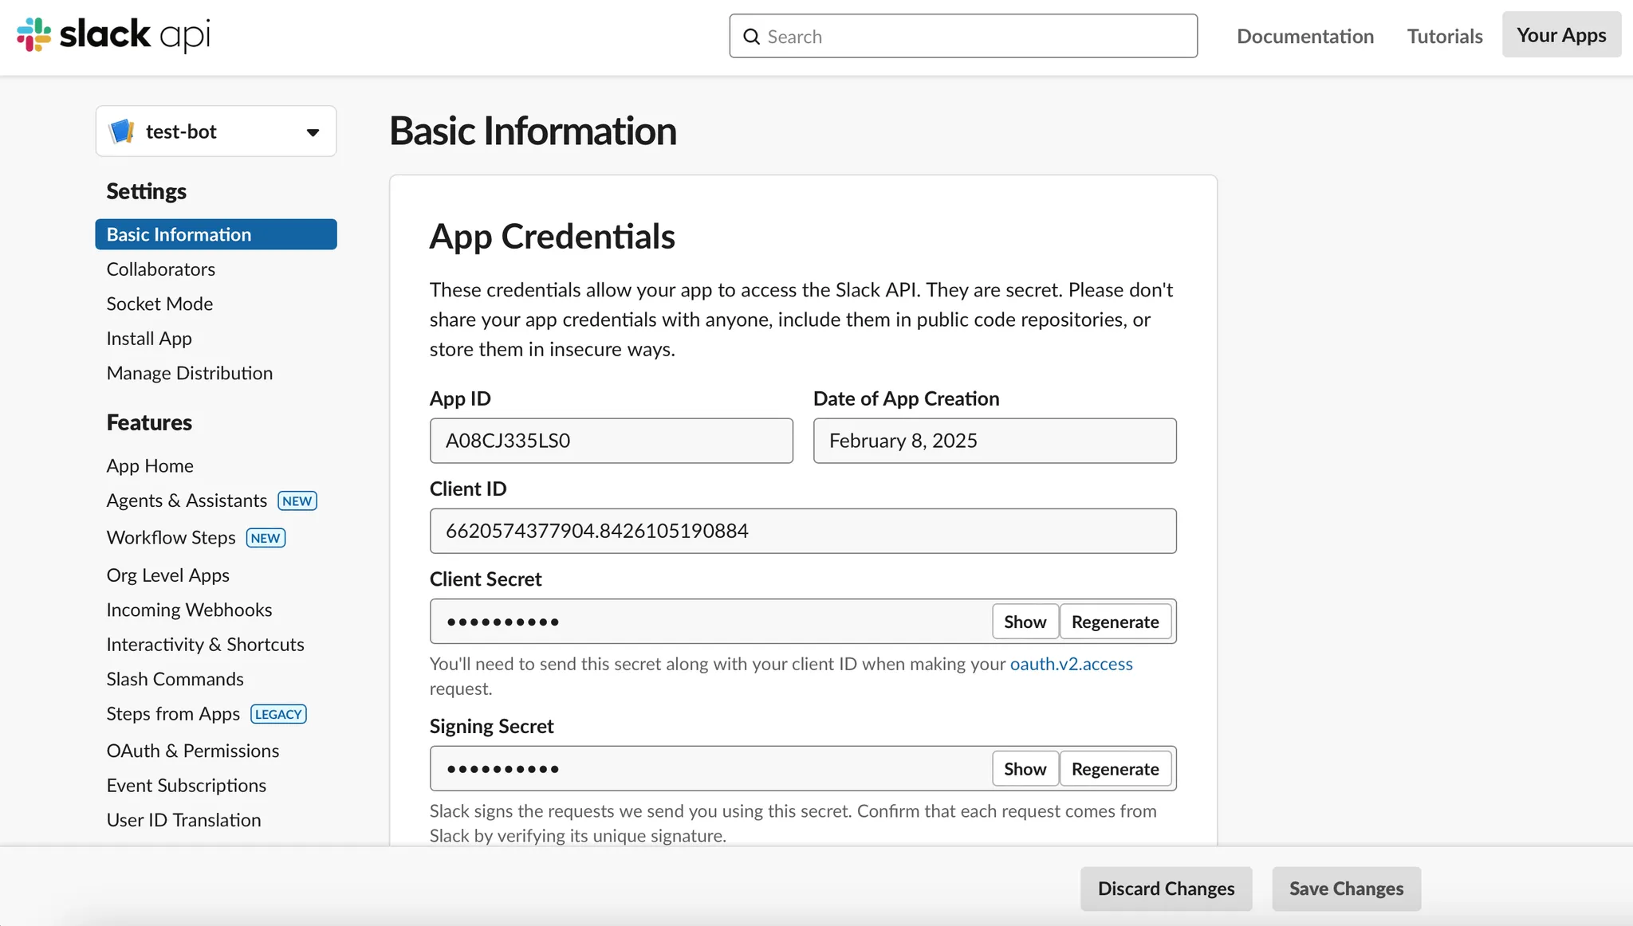
AI Agent
AI Agent로 일정관리 봇 만들기 (Notion & Code로 설명)
google calendar api 연동
slack api 연동
Notes:
추가적으로 일정 관리를 위한 구글 캘린더 API를 연동하고
챗봇 기능을 위해 슬랙 API를 연동했습니다.
(notion으로 추가 설명)

Slide 32

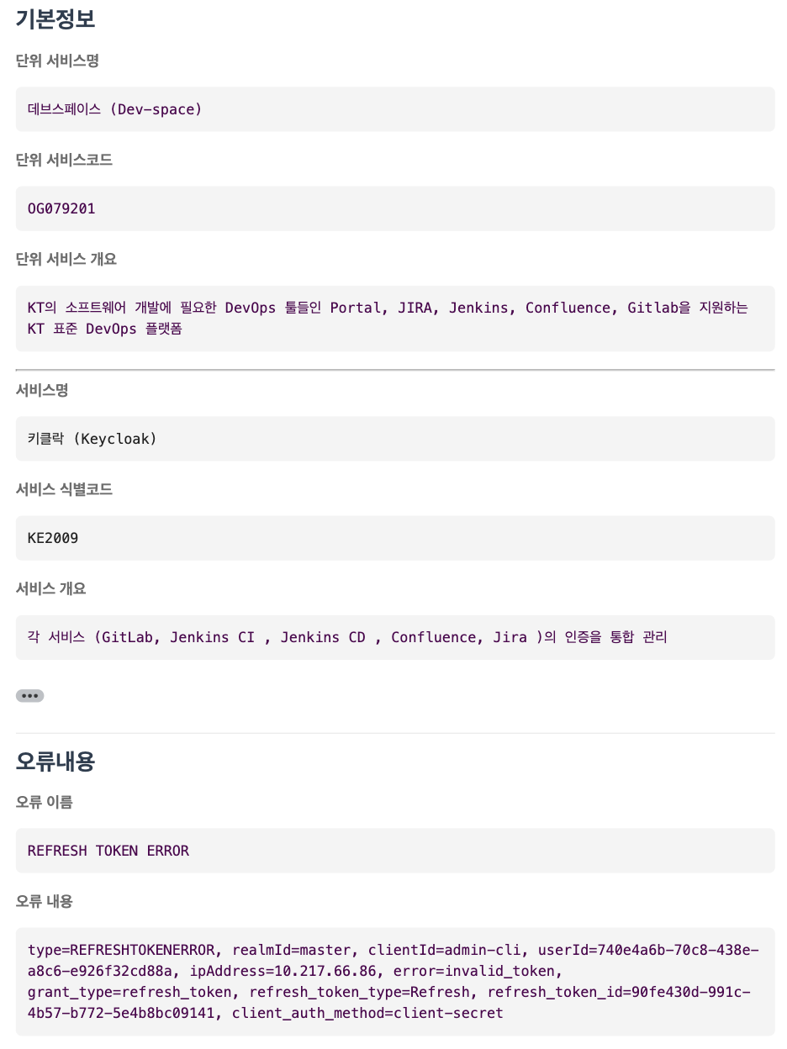
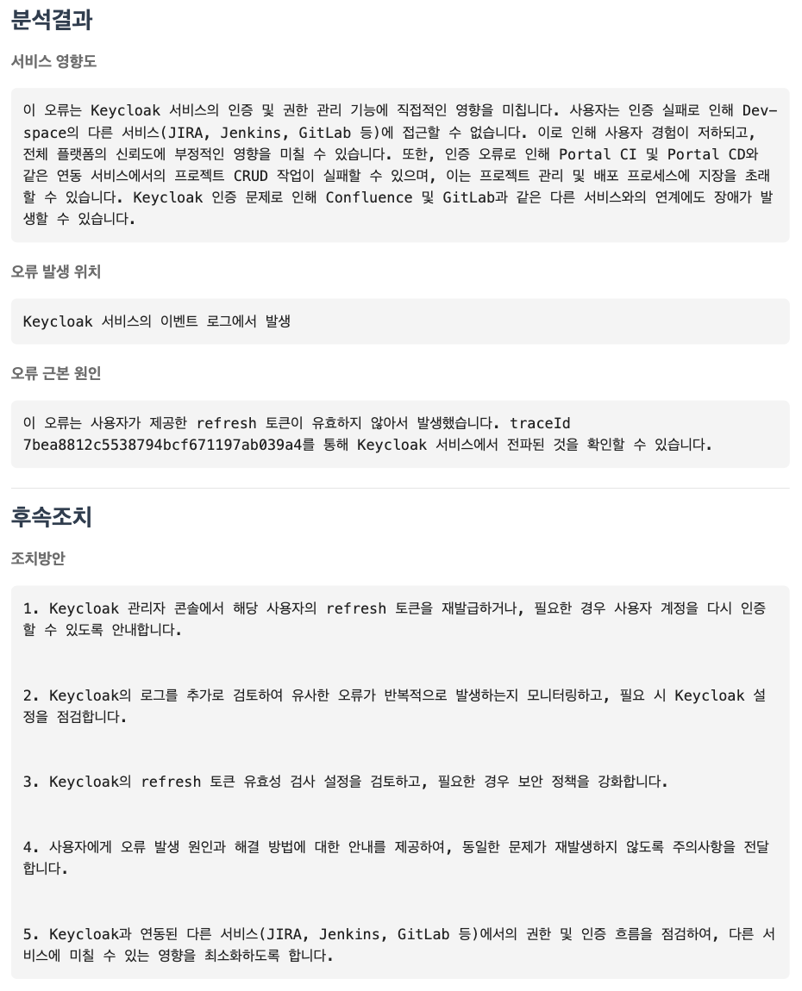
Gen.AI 활용 사례
자사 사례: Gen.AI 오류 보고서
Notes:
작년에 전사적으로 진행했던 RNP과제로 만든 서비스인데요, 생성형 AI를 사용한 아이디어여서 팀원분들이 알면 좋을 것 같아서 간단히 설명 드리려고 합니다.
Gen.AI와 OpenTelemetry를 사용해서 자동화 서비스를 만들었습니다.
운영 중인 서비스에 문제가 발생했을 때 구글 SMTP를 연동해서 지메일로 실시간으로 문제 원인과 조치 방안이 들어 있는 메일을 보내게 구현하였습니다.
여기는 실제로 보낸 메일 캡처한 그림인데요, 총 4개의 섹션으로 이루어져 있습니다. 왼쪽 화면에는 장애가 발생한 서비스의 기본 정보와 오류 내용을 확인할 수 있습니다.
오른쪽 화면에는 오류 원인에 대한 분석 결과와 후속 조치를 확인할 수 있습니다. ITO서비스에서 장애 발생 시 가장 중요한 부분 중 하나가 연관된 서비스에 미치는 영향도 분석인데요,
서비스 아키텍처를 기반으로 보다 상세한 영향도를 기록할 수 있도록 튜닝하였습니다.

Slide 33

Gen.AI 활용 사례
자사 사례: Gen.AI 오류 보고서 아키텍처
Notes:
전체적인 아키텍처는 다음과 같습니다. ITO서비스에 추가한 에이전트에서 로그, 트레이스, 메트릭 데이터가 수집되구요,
오픈텔레메트리 콜렉터에서 오류 데이터만 추출하여 Json Parser에서 필요한 컬럼만 파싱합니다.
레디스랑 포스트그레스를 통해 데이터를 관리하고, 메일 발송 스케줄러를 통해 메일 발송이 주기적으로 이루어집니다.

Slide 34
결론
팀 목표: Gen.AI 기반 아이디어 발굴 및 업무 활용 역량 향상
자사 적용 아이디어: AI 회의 일정 비서
AS-IS
TO-BE
갑작스러운 회의로 일정 조율이 어려움.
개별적으로 참석 가능 시간을 확인해야 하며, 비효율적인 커뮤니케이션 발생.
회의 일정이 겹치거나 일방적으로 통보되는 경우가 많음.
AI Agent가 Works와 연동하여 최적의 회의 시간을 자동 설정.
일정 조율 없이 회의가 자동 생성되고, 참석자에게 초대 메일 발송.
회의 참석률 증가 및 일정 조율 시간 절감으로 업무 효율 향상.
업무 시간 단축 및 회의 일정 조율 시간 절감으로 업무 효율성 향상
Notes:
발표를 준비하며 업무에 어떻게 AI를 활용할 수 있을 지에 대한 아이디어를 생각해 보았습니다.
회의 일정을 잡을 때, 모든 인원의 스케줄을 일일이 확인하는 게 어렵고, 회의가 갑자기 통보되는 경우도 많습니다. 그래서 AI Agent를 활용하면 어떨까 생각했습니다.
Works와 연동해서 팀원들의 일정을 자동으로 파악하고, 최적의 회의 시간을 추천해 주는 시스템입니다.
일정 조율뿐만 아니라, 회의 일정 확정 후 메일 발송까지 자동화하면 훨씬 효율적일 것입니다.
실제로 도입하면 회의 조율로 낭비되는 시간을 줄이고, 팀원들도 편하게 일할 수 있을 것 같습니다.

Slide 35


결론
“Cloud/AI 기술 기반으로
플랫폼 성장을 견인하는
AX Build & Ops 파트너”
Use Case 그룹을 통해 다양한 AI 기술 접목 시도
재미있게, 자유롭게 혁신에 참여하는 문화
Notes:
[스크립트]
긴 시간동안 세미나에 참여해주셔서 감사합니다. 이제 마지막 페이지인데요,
저희 본부의 목표는 Cloud/AI 기술 기반으로 플랫폼 성장을 견인하는 AX Build & Ops 파트너입니다.
시대적으로도 전사적으로도 AI 기술 활용에 관심이 큰 만큼 올해가 굉장히 중요한 해가 될 것 같습니다.
너무 빠른 기술 발전 속도에 두려움이 앞서기도 하지만
AI로 개선할 수 있는 부분들에 집중하면서, 재밌고 자유로운 시도를 할 수 있다는 점이 기대가 되기도 합니다.
오늘 공유드린 내용으로 다양한 AI 활용 아이디어 발굴에 도움이 되셨으면 좋겠습니다.
그럼 이상 발표 마치겠습니다.
감사합니다.

